Slide 1
第10回 2025年大阪・関西万博推進本部会議
大阪府・大阪市万博推進局
令和６年４月１２日（金）

Slide 2
１．大阪・関西万博の準備状況
大阪府・市の主な取組み
・会場建設費
・大阪メトロ中央線輸送力増強等
・大阪ヘルスケアパビリオン
・参加促進
・機運醸成
・賓客対応
・施工環境改善
２．各専門部会の取組み
３．大阪府域の経済波及効果

Slide 3
１．大阪・関西万博の準備状況
大阪府・市の主な取組み
・会場建設費
・大阪メトロ中央線輸送力増強等
・大阪ヘルスケアパビリオン
・参加促進
・機運醸成
・賓客対応
・施工環境改善

Slide 4
大阪・関西万博に要する府市の費用について
 | 今後も含めた大阪府・市の 費用総額の見通し※１ | これまでの大阪府・市の予算への計上状況
 |  | 令和６年度当初予算 （～令和5年度２月補正予算）※２、３ |  | 計※４
 |  | 大阪府 | 大阪市
(1) 大阪府・市による会場建設費 （万博推進局） | 最大約783億円 （最大2350億円を国、大阪府・市、経済界で1/3ずつ負担） | 269.6 （57.9） | 269.6 （57.9） | 655.0
(2) 夢洲地区埋立工事にかかる 一般会計負担 (万博推進局） | 約21.4億円 （万博会場整備のために急ぎ施工した埋立工事） | 0 （10.7） | 0 （10.7） | 21.4
(3) 大阪メトロ中央線輸送力増強等 （万博推進局） | 約40.2億円 （一般交通への働きかけTDM含む） | 6.5 （7.7） | 6.5 （7.7） | 28.4
(4) 大阪ヘルスケアパビリオンの建設等 （万博推進局） | 約118.6億円 （再生医療発信事業含む。別途、民間企業からの協賛金あり。） | 40.1 （14.0） | 40.1 （14.0） | 108.2
(5) 参加促進 （万博推進局） | 約40.4億円 （ボランティアの受入準備・活動拠点の整備、自治体催事等） | 5.1 （1.1） | 5.1 （1.1） | 12.4
(6) 機運醸成等 （万博推進局） | 約39.2億円 （大規模イベント、主要エリアでのシティドレッシング、情報発信等） | 6.0 （4.5） | 6.0 （5.9） | 22.4
(7) 誘致に要した費用 （万博推進局） | 約4.2億円 （別途、経済界の負担あり。） | 0 （2.3） | 0 （1.8） | 4.2
(8) (1)～(7)以外の費用 （他部局） | 約278.4億円＋今後の費用 （～令和６年度当初予算（債務負担行為分含む）） | 28.6 （3.2） | 129.4 （46.6） | 207.8
（1）～（8）計 | 最大約1,325.4億円＋今後の費用 （～令和６年度当初予算（債務負担行為分含む）） | 355.9 （101.4） | 456.7 （145.7） | 1,059.7
資料P４
資料P９
資料P10
資料P13
資料P15
※1 (1)～(7)は現時点で見込まれる今後の費用を含む。
※2 計数は、それぞれ四捨五入によっているため、端数において合計とは合致しないものがある。
※3 下段の()に、令和5年度２月補正予算までの金額を記載している。
※4 令和６年度当初予算までの金額を記載している。
3

Slide 5
会場建設費
R６年度当初予算
５３，９３１百万円
最大２,３５０億円（予備費130億円含む）の会場建設費を国、地元自治体、経済界が１：１：１の
割合で負担することとしており、地元自治体については府市１：１で負担（府市の最大負担額783億円）
〇全体事業費
（単位：百万円）
年度 | R１年度 | R２年度 | R３年度 | R４年度 | R５年度 | R６年度 | R７年度以降 | 合計
事業費 | 508 | 483 | 1,213 | 4,309 | 28,209 | 161,792※ | 38,486 | 235,000
府市負担額合計 | 169 | 161 | 404 | 1,436 | 9,403 | 53,931※ | 12,829 | 78,333
※予期せぬ万一の事態が発生した場合に備えての予備費（事業費130億円（府市負担額約43億円））を含む。なお、予備費執行にあたっては府市に事前協議。
（2024年度の事業内容）
・会場基盤整備や催事場等の施設の建設、植栽や舗装などの工事の実施 等
4

Slide 6
会場建設費及び運営費の執行管理
会場建設費については、博覧会協会が理事会毎に執行状況の報告と公表を行う。府市としても、その内容を確認するとともに、工事の変更や追加等については、新たに事前協議でコスト縮減の視点も含め内容の検証等を行うなど、より厳格に執行状況を管理。
運営費についても、博覧会協会の理事と監事で構成され、チケットの販売状況や、支出金額と内容、支出抑制策等について協議する「運営費執行管理会議」を設置しており、府市としても、必要に応じて改善策等を求める
また、博覧会協会内に総合調整（プロジェクト管理含む）及び財務管理の両者を所掌する立場から、収支バランスと予算の最適配分をチェックするCFO（最高財務責任者）を設置
会場建設費等の執行状況について、定期的・継続的に点検するため、経済産業省のもとに、外部専門家からなる「大阪・関西万博予算執行監視委員会」が設置され、府市もオブザーバーとして関与
こうした機会を通じて執行状況を厳格に確認したうえで、適時・適切に議会に報告
運営費執行管理会議
2025年大阪・関西万博 予算執行監視委員会
理事会
（四半期毎）
運営費
執行管理会議
（役員（理事及び監事）・代理可）
説明項目の例
＊チケット販売状況
＊運営費支出金額とその内容
＊支出抑制策
博覧会協会
（CFO）
経済産業省
予算執行監視委員会
博覧会協会・理事会
（CFO）
会場建設費及び運営費の執行状況などを報告、議論
四半期毎
▸ 学識経験者、▸ 公認会計士
▸ 経済界の推薦委員
▸ 府・市の推薦委員 等
経費の執行
状況を報告
報告
執行状況を説明
構成団体
大阪府・大阪市、経済界
理事として
内容の確認・検証
オブザーバ参加（府・市）
5

Slide 7
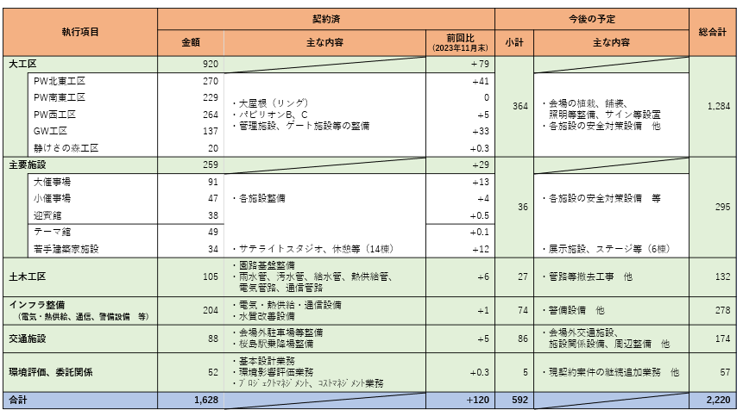
会場建設費の執行状況（2024年２月末）
（単位：億円）
※「今後の予定」の支出の内訳については、現時点での計画額であり今後の執行過程において変更する場合があります。
予備費１３０億円
※一部、内訳端数調整有
提供：2024.3.13博覧会協会理事会資料（抜粋）
6

Slide 8
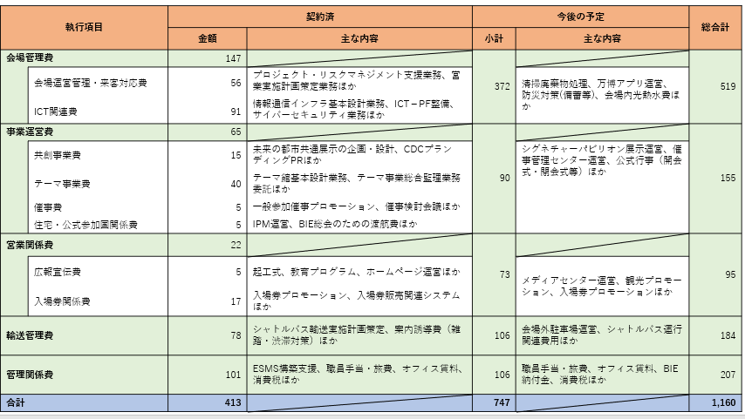
運営費の執行状況（2024年１月末）
（単位：億円）
※「今後の予定」の支出の内訳については、現時点での計画額であり今後の執行過程において変更する場合があります。
※一部、内訳端数調整有
提供：2024.3.13博覧会協会理事会資料（抜粋）
7

Slide 9
チケットの販売促進
様々な広報媒体の活用等による、前売りチケットの販売促進に向けた取組みを実施
▮ 広報誌やＳＮＳ等を活用した前売りチケット販売の周知
＜府市の広報誌への掲載＞
「府政だより」 12月号、１月号
「大阪市民のみなさんへ」 11月号、12月号、２月号
「市内各区の広報誌」 11月号、12月号
※これらの他、今後、府内市町村の広報誌や
ＳＮＳ等への掲載の働きかけを実施
＜ＳＮＳ等を活用した周知＞
Ｘ（旧Twitter）、Facebook、LINE、メールマガジン、おおさか公民連携つうしん、
銭湯テレビバーナー、市役所1階ロビーモニター、区長コラム など
▮ 機運醸成イベントにおける前売りチケット販売の周知
イベントに出展している「万博ＰＲブース」において、チケット販売サイトのＱＲコードや各券種の料金を示すパネルを展示
▮ 共済・互助の福利厚生事業を活用した職員向け販売
＜地共済組合員・大阪府職員互助会員向け割引販売＞
【販売開始】 令和６年２月６日
【販売券種】 超早割１日券大人（会期中４/13～10/13に１回入場可）
【取扱予定枚数】 8,000枚
※上記の他、公立学校共済組合員・大阪府教職員互助組合会員向け販売、大阪府市町村共済組合員向け販売についても調整中
＜大阪市職員互助会員向け割引販売＞
【販売開始】 令和６年６月３日(予定)
【販売券種】 超早割１日券大人(会期中４/13～10/13に１回入場可)
【取扱予定枚数】 52,000枚
8

Slide 10
機運醸成 ２０２３年度の取組み
大阪メトロ中央線輸送力増強等（交通アクセス）
R６年度当初予算
１,２９１百万円
万博の想定来場者約２，８２０万人の円滑な交通アクセスの実現に向け、博覧会協会、大阪府・市、国や交通事業者等で構成する「2025年日本国際博覧会来場者輸送対策協議会」においてとりまとめた「大阪・関西万博 来場者輸送具体方針」に沿って対策を実施
１．大阪メトロ中央線輸送力増強
・ピーク時の運行間隔を3分45秒から2分30秒に短縮するために必要な車両１０編成を留め置く留置線の整備や夢洲駅に改札機や券売機の
増設等をOsaka Metroが実施（府市が費用を負担）
（2024年度の取組み）
・森之宮検車場内における留置線の整備、保守エリア移転工事、 改札機・券売機の増設
☆TDM（交通需要マネジメント）：Transportation Demand Managementの略
既存の交通システムの利用効率を最大化する目的で移動者側に行動変更を促す諸施策
２．一般交通への働きかけTDM
・2022年12月、府市、博覧会協会、経済界等を含む関係機関により「2025年大阪・関西万博 交通円滑化推進会議」を設置
・在宅勤務や時差出勤、混雑予測箇所の迂回など、住民や企業等の交通にあたっての行動変容を促す取組みを関係者が一体となって検討・調整し、 広く協力を働きかけることで、円滑な万博来場者輸送と都市活動の両立をめざす
・2024年2月、万博TDMパートナー登録制度を創設し、参加企業は１４７社・事業所（2024年3月26日時点）
（2024年度以降の取組み）
・企業への働きかけを行い、2024年秋にTDMの試行を実施し、2024年12月に府県市民等への働きかけを開始予定
9

Slide 11

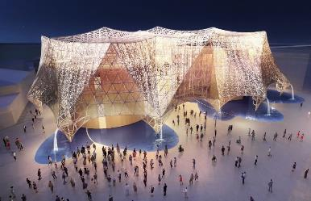
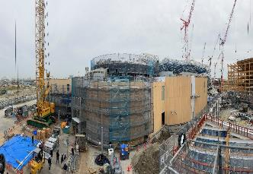
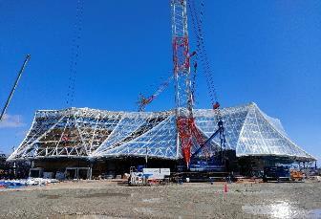
大阪ヘルスケアパビリオン（概要）
R６年度当初予算
８,２６０百万円
「いのち」や「健康」の観点から未来社会の新たな価値を創造し、２０５０年を想定したミライのヘルスケア、ミライの都市生活を体験。オール大阪の知恵とアイデアを結集し、大阪の活力、魅力を世界に発信。
■概要
・テーマ :REBORN
・敷地面積 :10,500㎡
・延床面積 :9,800㎡
・建物規模 :地上2階建て
建物高さ12m（一部約20ｍ）
■ロゴマーク
■パビリオン外観（イメージ）
■現場写真
今年１０月には、建築工事が完了予定！
４月２日撮影
３月27日撮影
10

Slide 12
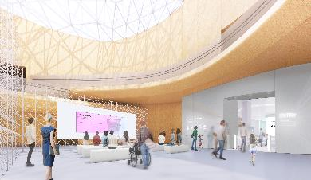
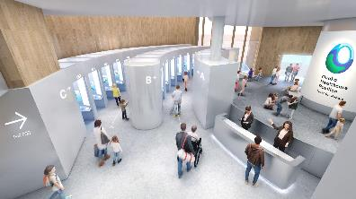
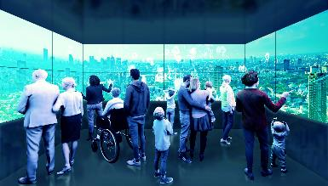

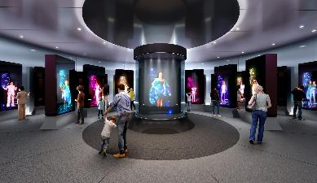
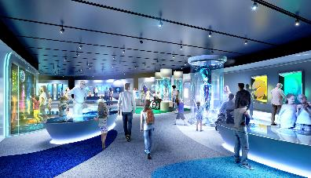
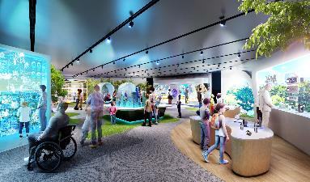
大阪ヘルスケアパビリオン（展示概要）
ブリーフィング
2. 体験用バンド発行
3. PHRポッド
4. リフトライド
5. ミライの自分
6. ミライの
ヘルスケア
7. ミライの都市
１.ブリーフィング
２.体験用バンド発行
３.PHRポッド
４. リフトライド
（バンドデザインは仮です。）
コンセプト映像に体験案内を加えたブリーフィング映像を上映
PHRポッドに入り、PHRデータを測定
上昇動作を活かした未来都市を望む体験
５. ミライの自分
６. ミライのヘルスケア
７. ミライの都市
2025年日本国際博覧会大阪パビリオン推進委員会
（公社）2025年日本国際博覧会大阪パビリオン
11
11
11
25年後の「ミライの自分」のアバターと出逢う体験
2025年日本国際博覧会大阪パビリオン推進委員会
（公社）2025年日本国際博覧会大阪パビリオン
協賛企業による「ミライのヘルスケア」体験展示
※ 体験が後のREBORN（生まれ変わり）に影響
協賛企業による2050年頃を想定した「ミライの都市」体験展示
※体験が後のREBORN（生まれ変わり）に影響
11
2025年日本国際博覧会大阪パビリオン推進委員会
（公社）2025年日本国際博覧会大阪パビリオン

Slide 13
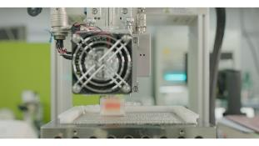
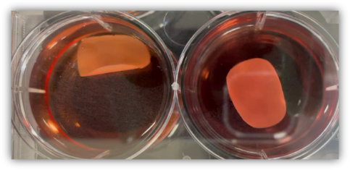
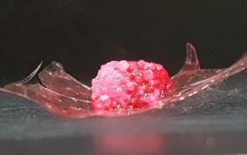
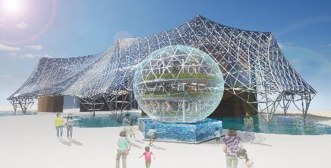

大阪ヘルスケアパビリオンにおける最先端技術の展示
iPS細胞による生きる心臓モデル展示
培養肉展示
３Dバイオプリント技術を
活用して生産
アクアポニックス
※写真はイメージ
リボーンチャレンジ
大阪の優れた中小企業・スタートアップの技術・サービスを週替わりで展示
（377社の出展企業が決定）
地球をイメージした透明な球体で水耕栽培と陸上養殖の循環型生産システムを展示
12

Slide 14
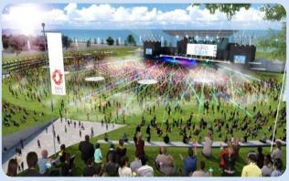
参加促進の取組み（（仮称）大阪ウィーク）
R６年度当初予算
２９８百万円
※参加促進部会資料で後述
会期中に会場で実施される自治体催事に向け、大阪府・市を中心に府内市町村と一体となって、大阪の未来につながる様々な催事を開催し、楽しみながら「大阪」を体感いただく「（仮称）大阪ウィーク」の実現をめざす
開催概要：2025年「春」5月8日(木)～18日(日)、「夏」7月24日(木)～8月3日(日)､「秋」9月5日(金)～17日(水)の
3期にわたり、“祭”をキーワードに様々な催事を展開
【コアイベント】
・EXPOメッセ……3期を通して、大阪の観光や産業、食文化などを来場者に体験してもらう「大阪43市町村の祭典」を開催
・EXPOアリーナ… 春：大阪各地のだんじり・やぐら・太鼓台などが大集合
夏：来場者も参加のもと盆踊りで世界記録に挑戦
秋：大阪ゆかりの音楽フェスティバル
【レギュラーイベント】
・その他、ＥＸＰＯホール、ギャラリー、ポップアップステージ、大阪ヘルスケアパビリオン等でも、
府市の各部局や各区、府内市町村が地域の特色を生かしたイベントを実施
13

Slide 15

参加促進の取組み（大阪・関西万博ボランティア）
R６年度当初予算
７２６百万円
※参加促進部会資料で後述
万博の「顔」として、国内外から大阪・関西、万博会場に訪れる人たちをおもてなしするボランティアを募集中
４月５日時点応募状況
15,027人
募集期間
2024年1月26日～4月30日
活動期間
2025年４月13日～2025年10月13日
活動内容
○開催期間中1日単位で５日以上
○1日３～６時間程度
○万博会場での案内・歓迎など様々な活動のサポートや、
主要駅や空港等のまちなかでの万博情報などの案内、
大阪ヘルスケアパビリオンでの来館者サポートなど
○2025 年 ４月 １ 日時点で、満 18 歳以上の方
○日本語による会話（意思疎通）が可能であること
○面談、研修への参加が可能であること など
応募要件
14
Notes:
⇒次へ

Slide 16
機運醸成の取組み（大阪・関西万博の認知度）
2023年12月に大阪府・市が全国6000人を対象にアンケートを実施
＜全体の傾向＞
・認知度は6.4pt増加(82.2pt→88.6pt)した一方で、来場意向度は7.4pt減少(41.2pt→33.8pt)。
＜地域別＞
・大阪府は、認知度・来場意向度ともに全国に比べて数値が高い。認知度は微増しているが、来場意向度が減少。
・府外は、認知度・来場意向度ともに府内よりも数値が低い。認知度は大幅に増加している一方で、来場意向度
については概ね減少。
▶ 全国的な機運醸成が課題
【認知度】
【来場意向度】
R４.12調査
R5.12調査
15

Slide 17
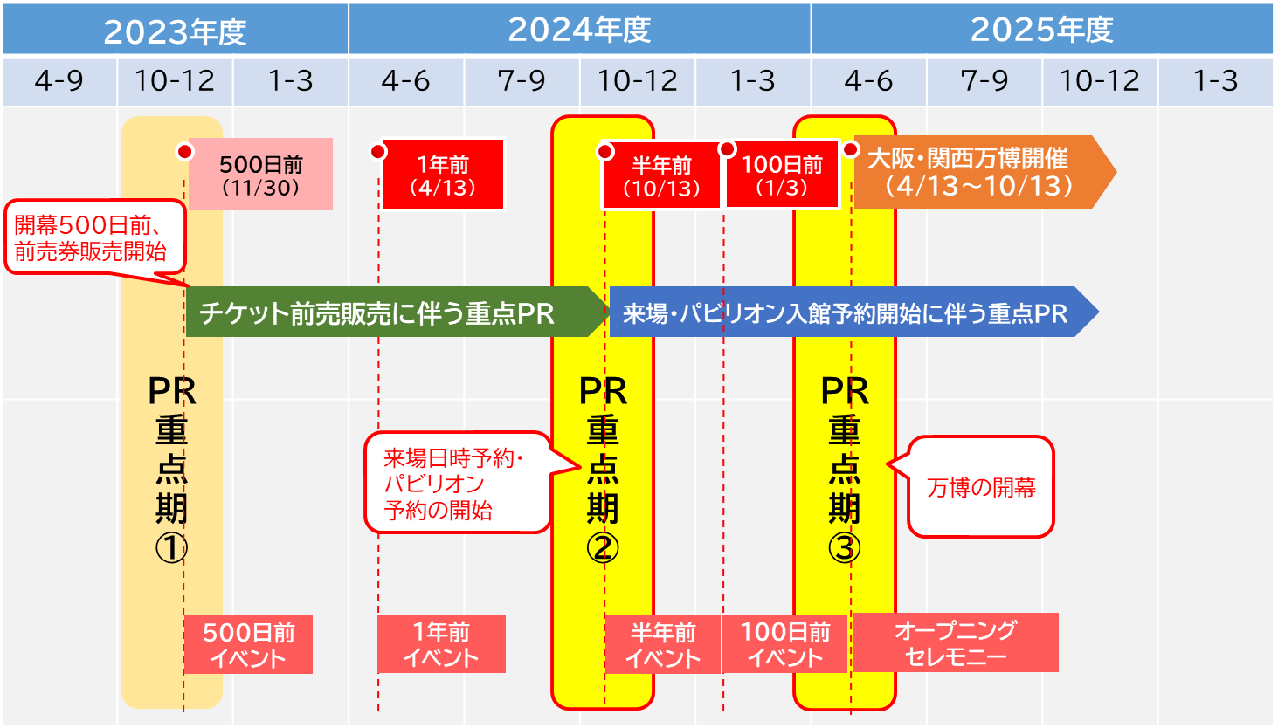
万博の盛り上げに向けたPR重点期
16
©Copyright Japan Association for the 2025 World Exposition, All rights reserved.
Notes:
⇒次へ

Slide 18
機運醸成の今後の主な取組み
R６年度当初予算
８１０百万円
開幕を見据えて戦略的かつ効率的な広報・プロモーションを実施
▮ 万博の具体的な動き・内容等、万博の理解促進につながるコンテンツを一層充実
・万博会場内やパビリオンで実装される最先端技術やサービスなど、万博で体験できる具体的な中身を発信
・大屋根（リング）の見学会の実施や定点カメラの映像など、会場整備の最新情報を発信
・SNSを含むデジタルメディアの積極的な活用や各種ツール・媒体の組合せによる効果的な発信 など
▮ 全国からの来場を誘引するため全国への発信強化
・開幕1年前（４月）、半年前（10月）、100日前（１月）等の節目を捉えた大規模集客イベント
・全国知事会や指定都市市長会などの行政ネットワークを最大限活用したPRの呼びかけ など
▮ 海外に向けた情報発信
・周年記念を迎える姉妹都市（サンパウロ（５５周年）、上海（５０周年）、ハンブルグ（３５周年））との
交流や、海外パビリオンの起工式、表敬訪問・意見交換などの機会を活用した発信
・関西国際空港や主要駅（JR新大阪駅、岡山駅、広島駅、博多駅等）などのゲートウェイにおける万博や地元大阪の魅力発信 など
▮ シティドレッシングによる万博機運の盛上げ
・大阪府内主集客エリアの沿道バナーフラッグの掲出やデジタルインスタレーションを用いた大規模なコンテンツの投影、
大阪市役所玄関前に設置している公式キャラクターモニュメントを活用してのPR、デジタルサイネージ など
17

Slide 19
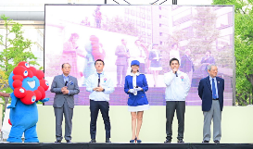
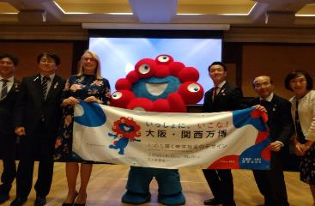
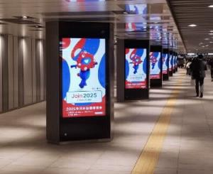
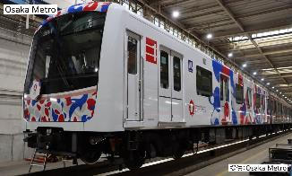
これまでの取組み（主なもの）
▮ 官民が一体となり、府内外の約５００件の
イベント等において万博PRを展開
▮ 海外パビリオンの起工式や姉妹都市との交流など
の機会を活用した発信
「御堂筋オータムパーティー2023 御堂筋ランウェイ」
（２０２３年１１月３日）
メルボルン市訪問時におけるPR（2023年10月25日）
▮ バナーフラッグ・サイネージ・ビッグモニュメント
▮ 車両・車体のラッピング
デジタルサイネージ（大阪駅前地下道）
18

Slide 20
賓客対応に関する取組み
R６年度当初予算
１０６百万円
※賓客歓迎部会資料で後述
国内外から来阪する多数の賓客に、満足いただける接遇を実施するための体制を整備
▮ 想定される接遇内容
・協会主催行事への出席 ： 開会・閉会式や参加国・国際機関の祝祭典日（ナショナルデー・ス ペシャルデー）等の
行事への特別職等の出席（必要に応じ各言語の通訳を同行）
・会 場 内 視 察 等 ： 地元大阪が出展する「大阪ヘルスケアパビリオン」等の会場内の視察の調整・同行
・会 場 外 視 察 等 ： 会場外の施設等への視察の調整・同行や、特別職への表敬訪問の実施
・地元歓迎レセプション ： 地元自治体として、参加国に対し歓迎の意を表するためのレセプションの開催
▮ 2024年度の取組み
・ 受入計画概要策定やマニュアル整備など、賓客受け入れ実務の準備、レセプション準備
・ 賓客受け入れ効率化のためのシステム構築
・ 通訳手配やシフト案の作成など、万博準備のために来訪する賓客受け入れ業務 等
19

Slide 21
１．大阪・関西万博の準備状況
大阪府・市の主な取組み
・会場建設費
・大阪メトロ中央線輸送力増強等
・大阪ヘルスケアパビリオン
・参加促進
・機運醸成
・賓客対応
・施工環境改善

Slide 22
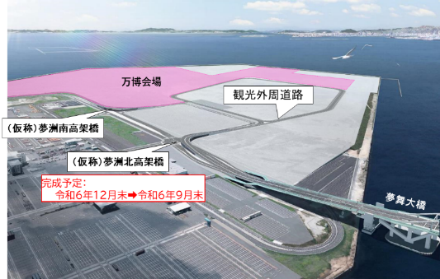
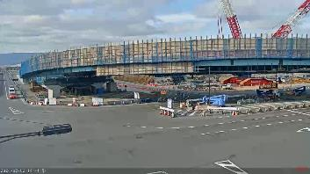
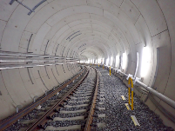
取組状況
①交通アクセスの改善
②工事現場の環境改善
③物流交通対策
④建設業界への働きかけ
⑤行政手続き
⑥さらなる取り組み
・インフラ工事の工程前倒し
【今後の取り組み】
■道路工事
（仮称）夢洲北高架橋を早期完成させ、工事車両通行に活用していく。令和6年12月末完成予定から前倒しで
令和6年9月末に完成予定。他の道路インフラについては、令和6年12月末の完成予定であるが1日でも早く完成
できるよう、工事を進捗させる。
■鉄道工事
万博関係者の通勤車両の削減等に寄与するよう、Osaka Metro中央線の夢洲駅までの鉄道運行を万博開幕の
2か月以上前の令和7年1月末に開業できるよう取り組む
更新
令和6年2月時点
夢洲駅
（仮称）夢洲北高架橋架設状況
（桁架設完了）
21
夢洲線路部シールド内施工状況
（レール敷設完了）

Slide 23
～万博工事期間中のテールヘビーに向けた対応～
・万博工事の工事車両想定台数について、参加国が建設する海外パビリオン工事の実勢に合わせて見直しを行い、各
事業の1日当たりの工事車両台数の合計が最大となる月を把握し、夢洲への各アクセスルートのボトルネック箇所に
おける交通影響検討の見直しを実施。
・影響検討の結果を国関係省庁が参画する「夢洲万博関連事業等推進連絡会議（令和６年２月21日開催）」（会長：
森内閣総理大臣補佐官）において、テールヘビー※の時期までに、次ページの対策等を実施することで、一般車両
を含めた通行車両台数が、ボトルネックとなる交差点の交通容量内におさまる見込みであることを確認できた。
・なお、今回検討に追加した万博・IR工事の通勤車両は、工事車両等の通行の少ない時間帯（6･7時台、17･18時台）
の通行であるため、影響は少ない。
※ 各箇所の最も厳しくなる方向・時間帯の1時間当りの
容量と乗用車通行換算台数（pcu）を図中に記載
※ テールヘビーとは、工期終盤に工事車両台数が大きく増加する状態のこと
位置図
更新
月ごとの1日当たりの最大となる工事車両台数
更新
R6年10月
3,368台/日
IR
万博
インフラ
※ 現時点で想定される最も厳しい条件でシミュレーションを実施
（全ての参加国が建設する海外パビリオンの着手時期について、既に着手
及び今後着手の予定が明確になったパビリオンは、その着手時期（令和6
年1月など）とし、それ以外は前回同様、令和6年5月着手と想定）
22

Slide 24
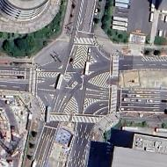
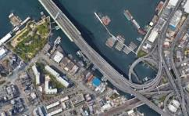
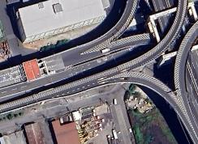
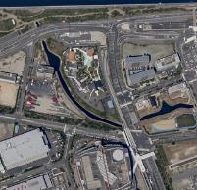
～万博工事期間中のテールヘビーに向けた対応～
対策箇所
１） 舞洲東交差点 常時左折可
更新
３） 阪神高速 天保山JCT渡り線の改良
位 置 図
対策内容
対策内容
※阪神高速が実施
位 置 図
・南側東西方向・東側南北方向の横断歩道を撤去し、此花大橋から夢洲に向かう左折方向を常時左折可
天保山JCT渡り線の大阪港線から
湾岸線への合流部の2車線化
×
此花大橋方面
湾岸舞洲出口方面
実施時期
実施時期
令和6年2月27日実施済
×
現在、関係機関と協議中
（令和6年6月完成を目指す）
※ 万博開催中の対策を前倒しで実施
2車線化
夢洲方面
２） 阪神高速 湾岸舞洲出口の改良
４） 咲洲トンネル西交差点外の改良
対策内容
※阪神高速が実施
位 置 図
対策内容
位 置 図
至 夢洲
湾岸舞洲出口の神戸方面と堺方面
の合流部の2車線化
①咲洲トンネル西交差点の信号秒数の調整
②咲洲トンネル西交差点の車線幅員の拡幅
③ATC北交差点の右折車線の2車線化
咲洲トンネル
西交差点
実施時期
2車線化
実施時期
此花大橋方面
現在、関係機関と協議中
（令和6年6月完成を目指す）
現在、関係機関と協議中
①令和6年1月24日実施済
②令和6年8月末完成を目指す
③令和6年7月末完成を目指す
ATC北
交差点
【今後の取り組み】
・今後、随時、万博パビリオン工事等の工程を確認したうえ、工事車両台数の想定を見直し、交通影響検討を実施し
ていく。
23

Slide 25
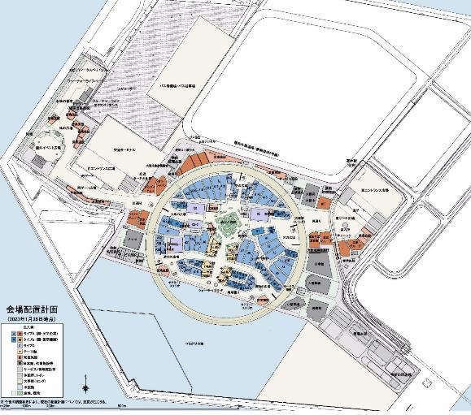
取組状況
①交通アクセスの改善
②工事現場の環境改善
③物流交通対策
④建設業界への働きかけ
⑤行政手続き
⑥さらなる取り組み
・工事車両の出入口の拡充
更新
【今後の取り組み】
・工事期間中の円滑な現場へのアクセスを確
保するため、工事車両出入口を３箇所から
８箇所に増設。（設置場所・時期について
図に記載のとおり博覧会協会と調整済）
・観光外周道路を万博工事車両の待機場所と
して段階的に活用。
観光外周道路の工事車両
待機場所の確保（R6.5～）
更新
西新ゲート
（R6.11）
西・北東新ゲート
（R6.5）
西ゲート
北東新ゲート1
（R6.5）
北東新ゲート2
（R6.8）
西新ゲート南
（R6.2）
北東ゲート
（R6.10撤去）
北東・南東新ゲート
（R6.5）
❶車両出入口の増設
南東ゲート
残土
受入地
※ 今後の調整状況により、変更となる場合がある。
24

Slide 26
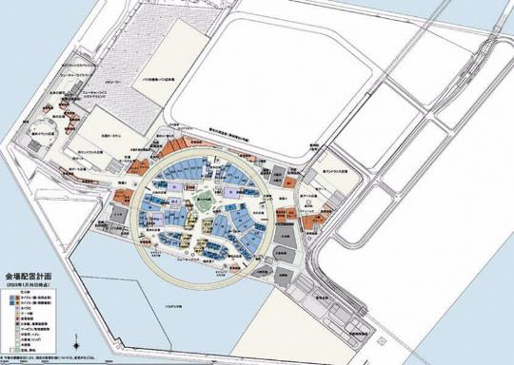
取組状況
①交通アクセスの改善
②工事現場の環境改善
③物流交通対策
④建設業界への働きかけ
⑤行政手続き
⑥さらなる取り組み
・バックヤードの確保
建築工事の資材置き場、現場事務所、作業員の駐車場等に活用することを想定
【今後の取り組み】
夢洲の市有地等をバックヤード用地として提供
①南東部エリア（12ha）
建設発生残土の受入地として整備
・東側（6ha程度）をバックヤード用地として
R6.２月より順次活用（建設作業員車両用
駐車場等）
②夢洲交通広場
周辺工事の工事ヤードとして使用中、
使用エリアを調整し活用可能なように調整
（1haのうち、提供範囲を段階的に調整）
・直ちに活用可能（0.05ha）
・Ｒ６年度夏以降活用可能（0.2ha）
※面積は周辺工事との調整による
③夢洲コンテナターミナル
資材がコンテナにより海上輸送される場合、
コンテナターミナルの事業者において、
コンテナの荷下ろし、コンテナターミナル内
の蔵置に対応
・現状において対応可能（コンテナに限る）
（R6年4月から活用可能な拡張部含めてターミナル全体で対応）
④IR用地
IR工事に支障のない範囲（北西部約１ha）について、 万博工事で活用可能なように調整。（直ちに活用可能（約１ha ））
更新
④
ＩＲ用地
夢洲交通広場
②
③
夢洲コンテナターミナル
①
南東部エリア
（拡張部）
残土受入エリア
バックヤードとして活用中
（6ha程度）
更新
25

Slide 27

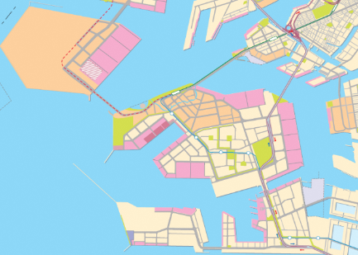



取組状況
①交通アクセスの改善
②工事現場の環境改善
③物流交通対策
④建設業界への働きかけ
⑤行政手続き
⑥さらなる取り組み
・物流交通対策
空コンテナ返却場所一時移転、ターミナルゲート時間延長については、万博開催期間中（夢洲周辺交通のピーク時）だけでなく、工事期間中においても想定を上回る工事車両等の集中といった非常事態が発生・予測される場合など必要に応じて実施できるよう港湾関係者と調整を行っていく
①車両待機場の整備
（500台分追加整備し、700台分確保）
・240台分 済
・260台分(暫定)
・令和5年10月 80台分供用済
・令和6年 3月 20台分供用済
・令和6年12月 160台分供用予定(前倒しを検討)
③CONPAS(※)の導入 済
(ゲート処理時間の短縮等)
・令和4年1月～令和5年8月に、試験運用を5回実施
・令和6年3月 運用開始済
更新
更新
（※）Container Fast Passの略
⑤咲洲へシフト（空コンテナ返却場所一時移転）
・令和3年10月に夜間陸送による社会実験を実施
・令和4年11～12月に海上運搬による社会実験を実施
・非常事態が発生・予測される場合など必要に応じて実施できるよう港湾関係者と調整中
夢洲
夢洲コンテナ
ターミナル
④ターミナルゲート時間延長
（30分で
最大200台分散）
C8,9
①車両待機場の整備 済
（150台分 追加整備）
（通常）平日：8:30～11:30,13:00～16:30
土曜：8:30～11:30
・非常事態が発生・予測される場合など必要に
応じて実施できるよう港湾関係者と調整中
咲洲
C1-4
C6,7
②荷捌き地の拡張（ゲート増設）
（ゲート前待機スペース100台分確保）
（ゲート増設(17→22ｹﾞｰﾄ)により、1時間当たり120台削減）
・荷捌き地の拡張は、令和6年3月に完成済
・増設ゲートは、令和6年度中に運用開始予定であるが、
引き続き、ターミナル事業者へ早期整備について要請
更新
⑤咲洲へシフト（空コンテナ返却場所一時移転）
・令和4年11～12月に海上運搬による社会実験を実施
・令和5年1月にC6,7ガントリークレーン製作設置工事に着手
・非常事態が発生・予測される場合など必要に応じて実施できるよう港湾関係者と調整中
26
（写真はイメージ）

Slide 28
２．各専門部会の取組み

Slide 29
2025年大阪・関西万博推進本部
■設置目的
大阪・関西万博の成功のため、開催主体である国の要請のもと、博覧会協会と連携しながら、知事・市長の指揮・命令により、府市の各部局や区役所が主体的に自らが有する機能をフルに発揮し、迅速・的確に取組みを進め、万博の円滑な開催を支援することを目的として、令和４年４月に推進本部を設置。
■取組み状況
府・市一体での対応が求められる11の項目について、専門部会等において課題の抽出や今後取組むべき方向性を検討。
■本部体制
推進本部会議
・本部長 ：知事 ・本部長代行：市長
・副本部長 ：副知事、副市長 ・本部員 ：府・市 部局長・区長※
・事務局 ：大阪府・大阪市万博推進局
（※区長会議会長、同副会長1名、まちづくり・にぎわい部会長）
府
各部局
11の課題について部会等で取組を推進
市
各部局
区役所
財政総務
危機管理
医療衛生
産業振興
地域連携
イベント
交通対策
ユニバ―サルデザイン
参加促進
環境
ス―パ―
シティ
賓客歓迎

Slide 30
財政総務部会
〈構成〉
部会長：大阪府政策企画部長 副部会長：大阪市政策企画室長
大 阪 府 | 大 阪 市
政策企画部、総務部、財務部 | 総務局、政策企画室、財政局
万博推進局
【万博期間中の取組み（現時点）】
(1)大阪版万博アクションプランの実現
▶大阪版万博アクションプランに定める2025年時点の取組の実現をはかる
・関係部局と緊密に連携しアクションプランに掲げた取組みの実現を図り、万博開催時に実証・実装を行うことで、新たなイノベーションの創出や、万博後の産業化等につなげる。
(２)円滑な万博開催の下支え
▶関係者と調整を図り、万博の円滑な運営を下支えする
・博覧会協会をはじめ関係機関等と緊密に連携し、万博の円滑な開催を下支え。

Slide 31
【2024年度の取組み】
項目
１Ｑ
２Ｑ
３Ｑ
４Ｑ
大阪版万博APの改訂 国への要望
(2)万博関連予算の令和7 年度事業の検討支援や 予算要求状況等の把握・ 共有
（３)令和6年度万博関連事 業の確実な実施
(４) 万博開催に向けた組織 体制の確保等に関する検 討・調整
AP進捗管理
国への要望
国への要望※
❻
⓬
ＡＰ改訂
ＡＰ改訂※
❷
R7年度の取組に向けた検討支援及び予算要求状況の把握・予算編成
予算案公表
R６年度の取組に関する予算執行状況の把握及び事業の進行管理
➍
部局ヒアリング・組織編成
組織改正
※必要に応じ実施

Slide 32
危機管理部会
〈構成〉
部会長：大阪府危機管理監 副部会長：大阪市危機管理監
大 阪 府 | 大 阪 市
危機管理室、財務部、健康医療部、都市整備部、警察本部 | 危機管理室、消防局、建設局、デジタル統括室、区役所
大阪都市計画局、大阪港湾局
【万博期間中の取組み（現時点）】
安全・安心な万博開催に向けた危機管理体制の構築
▶安全・安心な万博開催に向け、警察・消防・危機管理をはじめとする関係部局が連携した体制を構築
(１)情報連絡体制
・博覧会協会と連携し、万博期間中の情報連絡体制を構築
(２)警備体制
・会場警備体制及び会場周辺等の安全対策に必要となる拠点や装備資機材等を整備
(３)消防防災体制
・会場内に大阪・関西万博消防センターを設置し、当該施設に消防車や救急車等の車両を常駐
・万博開場時間帯は市内から他の消⽕隊を臨時的に移動配備
・救急⾞については、来場者数や熱中症の発⽣など救急需要に応じた台数（１〜３台）を移動配備

Slide 33
安全・安心な万博開催に向けた危機管理体制の構築
(４)博覧会協会及び鉄道、バス等の公共交通機関等の関係機関と連携した万全な体制
・南海トラフ巨大地震等の大規模自然災害や危機事象を想定した訓練を通じた、府市関係部局、博覧会協会及び鉄道、バス等の
公共交通機関等の関係機関と連携した万全な体制
(５)ターミナル駅周辺における帰宅困難者対策（備蓄物資の配備等）
・万博開催期間中に災害が発生した場合、市内に集中する来阪者への対応として、帰宅困難者がターミナル駅周辺等に滞留することにより発生の恐れのある二次災害を防止し、安全安心に滞在できる都市を実現するため、一時滞在施設の備蓄支援を実施
(６)その他災害発生を想定した各種対策
・来場者の帰宅支援、近隣の一時滞在施設の確保、備蓄品の配送ルート等や防災情報の発信強化（多言語対策含む）について、
博覧会協会、府、市の担当者による定例ミーティングを行い、三者の連携・協力のもと、検討した各種対策を実施

Slide 34
【2024年度の取組み】 R6年度当初予算：1,035百万円
※(2)府警本部予算、(3)大阪市消防局予算、 (4)健康医療部予算、(5)大阪市予算
項目
１Ｑ
２Ｑ
３Ｑ
４Ｑ
❹
❼
❶
❷
（１）連絡体制・危機管理体制
（2）警備体制 （会場警備体制の整備、及び 会場周辺等の安全対策等） R6当初:681百万円
（3）消防防災体制 （消防整備運営事業） R6当初:233百万円
（4）博覧会協会と連携した 各種訓練の実施 R6当初:８百万円 （DMATによる局地災害訓練） ※博覧会協会が実施する 各種訓練にも参加予定
（５）ターミナル駅周辺における 帰宅困難者対策（備蓄物資 の配備等) R6当初:113百万円
（６)万博期間中の災害発生を 想定した各種対策の検討
博覧会協会と連携した情報
連絡体制の構築4月素案７月案
構築した体制に基づき、各種訓練を実施。得られた課題を体制等に反映
会場警察隊（仮称）設置に伴う庁用品、重大事案等対処資器材、EVパトカー等の導入等に係る調達・準備
万博消防隊の活動資器材及び消防拠点整備等に係る調達・準備
消防拠点一部運用開始
消防拠点運用開始
❹
❼
❶
地震対応訓練
【4/23AM】
台風対応訓練
【７月中下旬】
協会・府・市合同図上訓練
【時期は今後調整】
地震津波災害対策訓練
【1/17】
❷
DMATによる自然災害訓練
（情報伝達訓練）
国民保護訓練・
DMATによる局地災害訓練 【2/4】
一時滞在施設との調整
（保管場所、配備数など）
業者との契約
備蓄物資の購入、配送、配備
災害備蓄用飲料水・保存食、非常用アルミ防寒シート、
携帯トイレ、流せるポケットティッシュ（予定）
～博覧会協会、府、市の担当者による月２～３回の定例ミーティング～
帰宅支援、一時滞在施設、備蓄品の配送ルート素案を合同訓練までに取りまとめ
防災情報の発信強化策のとりまとめ
訓練前の調整及び訓練結果で得た課題を対策に反映

Slide 35
〈これまでの取組実績〉
警備分科会(2023年9月)、防災分科会(2023年10月)、危機管理部会(2024年3月)をそれぞれ開催し、以下の事項について共有・確認を実施
【警備】
大阪府警が、万博開催に向けた取組み項目・ロードマップを提示。危機管理・安全対策に必要となる万博会場警察隊等の設置運営や
来場者の安全対策等についてR6年度に予算要求を行うことを共有→概ね予算要求通り
【防災】
・万博開催期間中に災害等が発生した場合を想定し、既存の防災・危機管理体制での対応の可否について、府地域防災計画等の
各種計画をもとに分析。連絡通報体制及び外国人を含めた土地勘のない方への適切かつ迅速な防災情報（災害情報・避難場所・避
難ルート等）の提供に課題があるため、今後、博覧会協会を含めた連絡通報体制の構築や、大阪防災アプリの周知・活用に取り組
むことを確認
・大阪市消防局が、万博に必要な消防体制の検討状況を提示。会場内に設置する大阪・関西万博消防センターや配置車両等について
共有
・博覧会協会とともに抽出した、万博期間中の災害発生時に必要となる対策等について確認
✓来場者の帰宅支援（搬送ルートの検討、関係機関との調整等）
✓近隣の一時滞在施設の確保
✓備蓄品の配送ルート等の検討
✓万博期間中の防災啓発情報発信の強化(多言語対策含む)等

Slide 36
医療衛生部会
〈構成〉
部会長：大阪府健康医療部長 副部会長：大阪市健康局長
大 阪 府 | 大 阪 市
健康医療部 | 健康局、消防局、区役所
【万博期間中の取組み（現時点）】
（１）救急医療体制
▶医療機関との協力体制構築によるスムーズな救急搬送の実施、会場を含む救急医療状況のモニタリング
・府内の救急医療体制ひっ迫抑制等の観点から、会場からの搬送患者を受け入れる医療機関と構築した協力体制を運用
・救急ひっ迫等の兆候が見られた場合、医療機関に対して積極的な患者受入れの協力要請等を行うため、関係機関と連携し、会場内外の
救急医療状況のモニタリング実施
（２）来阪外国人対応
▶医療機関等における多言語対応
・ビデオ通訳及びフランス語を加えた８ヶ国語対応の遠隔医療通訳サービスにより、医療機関等への機能を拡充し、外国人患者に対応
・外国人患者受入医療機関の拡充により、来阪外国人の医療需要増加に対応

Slide 37
（３）解毒剤の供給体制の確保（毒劇物の適正管理含む）
▶解毒剤の供給体制の確保及び事故発生時の対応体制の確保
・テロ発生時に必要な解毒剤を確保するとともに、予め構築した供給体制により、万一の有事発生時に対応
・毒劇物取扱施設へ事故発生時の被害拡大防止措置を周知
（４）感染症対策
▶大阪・関西万博感染症情報解析センターを核とした強化サーベイランスの実施、下水サーベイランスの実証研究
・大阪府、大阪市、大阪健康安全基盤研究所、国立感染症研究所で構成する大阪・関西万博感染症情報解析センターにおいて、
会場等から収集した情報の解析や、関係機関へ情報還元を行うことで早期対応を実施
・万博会場周辺で採水し、下水サーベイランスの実証研究を実施
（５）衛生対策
▶会場内外の環境、食品衛生関係施設に対する監視指導等
・会場内に設置される会場衛生監視センターにおいて、会場内の環境、食品衛生関係施設の監視指導や検査等を実施
・保健所等において宿泊施設や万博に関連する食品関係施設に対する監視指導等を実施

Slide 38
【2024年度の取組み】 R6年度当初予算：129百万円
項目
１Ｑ
２Ｑ
３Ｑ
４Ｑ
（１）救急医療体制 R6当初:8百万円
（２）来阪外国人対応 R6当初:86百万円
（３）毒劇物適正管理 R6当初:5百万円
（４）感染症対策 R6当初:14百万円
（５）衛生対策 R6当初:16百万円
医療機関との協力体制構築
搬送に関する訓練
DMATによる自然災害訓練
（情報伝達訓練）
DMATによる局地災害訓練
（国民保護訓練）
実地訓練※
※博覧会協会主催
契約準備等
遠隔医療通訳サービスの拡充、外国人患者受入医療機関の拡充
外国人患者受入支援サイト（おおさかメディカルネット）の随時更新、周知啓発
テロを想定した解毒剤の品目・数量、供給体制等検討
医薬品等の確保供給等に関する業務委託
毒劇物取扱施設への監視指導、啓発、講習会の実施、事故発生時の対応体制整備
感染症情報解析センター設置
強化サーベイランスの実施
下水サーベイランスの実証研究
会場衛生監視センター設置
そ族昆虫類生息状況調査
会場内向け講習会
宿泊施設や食品関係施設の監視指導・講習会の実施

Slide 39
〈これまでの取組実績〉
令和５年７月31日 第２回医療衛生部会を開催
・「2025年日本国際博覧会食品衛生及び環境衛生対策要綱」の策定 等
令和５年11月９日 第３回医療衛生部会を開催
・万博開催に伴う「救急医療体制実施計画（素案）」の策定
・「大阪・関西万博感染症情報解析センター設置要綱」の策定 等
令和６年３月22日 第４回医療衛生部会を開催
・万博開催に伴う「救急医療体制実施計画」の策定 等
このほか、救急医療分科会（計11回）や衛生分科会（計11回）、感染症関係5者会議（計９回）等において随時検討を行うとともに、博覧会協会の実施する医療救護協議会や会場衛生協議会、内閣官房の実施する感染症対策等分科会において、各課題について検討。

Slide 40
産業振興部会
〈構成〉
部会長：大阪府商工労働部長 副部会長：大阪市経済戦略局長
大 阪 府 | 大 阪 市
商工労働部、環境農林水産部、府民文化部 | 経済戦略局
【万博期間中の取組み（現時点）】
（１）万博を契機とした社会実装の実現
▶万博開催時を一つの到達点とした社会実装を見据えた技術革新
・万博での「空飛ぶクルマ」の実現、Beyond 5Gへの対応、バイオプラスチック製品のビジネス化など、万博を契機とした技術革新の社会会実装
・規模拡大型スタートアップの輩出、スタートアップの海外進出の実現
・中之島クロスにおける再生医療等の産業化の推進
・ヘルスケア関連の革新的技術の展示・体験会等を行う「健都万博」の開催、及び産学官民が連携した実証事業の実施
（２）万博を活用したビジネス機会の創出・拡大
▶万博がなければリーチすることができなかった、会場内外におけるビジネス機会及び万博への参画機会の創出・拡大
・大阪産(もん)の万博会場内外での活用、大阪ウィーク内でのPRの実施
・商店街の魅力発信の継続と、観光コンテンツ化の拡充、ノウハウ普及
・海外展開をめざす中小企業の、万博会場内外における展示会や商談出展の実現
・大阪府・市はじめ支援機関が一体となって海外企業等を受け入れるワンストップ窓口の整備、迅速かつ適切な海外ニーズへの対応
・中小企業等を対象とした商品（大阪土産）の磨き上げ支援、万博訪問者に対する代表商品の販売・PR
・大阪ウィーク内での中小企業等の魅力発信
・万博のテーマ等に関するMICE（国際会議等）の開催

Slide 41
【2024年度の取組み】 R６年度当初予算：1,586百万円
項目
１Ｑ
２Ｑ
３Ｑ
４Ｑ
（1）万博を契機とした 社会実装の実現 R6当初：１，１42百万円 | 空飛ぶクルマの実現
 | Beyond5G開発支援
 | バイオプラスチック製品のビジネス化
 | スタートアップの輩出及びイベント
社会実装
会場外における離着陸場等の整備を支援
実証飛行等、万博に向けてのビジネス化の準備を支援（6月以降）
成果公表
万博時の情報発信を見据えた空飛ぶクルマの拠点化構想の具現化（ビジネスプラン作成等）を支援
離着陸場整備事業者の調査（７月末）
離着陸場整備に向けたセミナー、個別相談会の開催（８月以降）
⓬
社会受容性
Japan Drone／次世代エアモビリティEXPO2024 in 関西
社会受容性向上に向けた取組みを実施（７月以降）
製品開発、万博での情報発信準備、開発支援機材の導入など
❺
（5月頃～）バイオプラスチック製品の磨き上げ等 万博の機会活用やビジネス化に向けた伴走支援を実施
マッチング支援
委託事業者選定(5月頃)
❻
製品開発事業者決定
12月頃：万博での出展企画検討
ディープテックの発掘・発信強化
⓫
プレGSE連携イベントの実施
インキュベーション・アクセラレーション機能の拡充（東京VC等招致・マッチング強化他）
HackOsaka2024の開催
Global Startup EXPO 2025関連イベント開催に向けた関係機関との調整

Slide 42
【2024年度の取組み】 R６年度当初予算：1,586百万円
項目
１Ｑ
２Ｑ
３Ｑ
４Ｑ
❺
（1）万博を契機とした 社会実装の実現 R6当初：１，１42百万円 | 再生医療等の産業化の推進
 | 健都万博の開催
実施運営等事業者の選定
イベント実施に向けた企画、NQ内外関係機関との調整
12月末頃:未来の医療プレEXPOを実施
1月頃:NQ入居業者等の先進的な取組みを活かした映像コンテンツによる情報発信
2月頃:患者等向けフォーラムを実施
❻
Nakanoshima Qrossオープン（６月下旬）
❻
技術展示含むイベント実施（万博会期中）に向けた企画、健都内外関係機関との調整
実施運営等
事業者の選定
❾
❸
11月:健都フェスで
プレイベント実施
プレイベント実施に向けた準備・各種手配等
プレス発表
プレス発表
（２）万博を活用した ビジネス機会の創出・ 拡大 R6当初：４43百万円 | 大阪産（もん）の万博会場内外での活用拡大
 | 外国公的機関等による経済ミッションの受け入れ相談窓口の整備等
 | 万博会場内外における展示会等の実現
大阪ウィーク内でのPR
出展内容の企画調整（5～7月）
❼
実施に向けた準備・調整など
委託事業者を決定
視察受入企業の情報集約・コンシェルジュの設置運用
中小企業への参加勧奨・視察受入企業の情報集約（DB作成）(～10月)
➓
受付開始（コンシェルジュ運用）
大阪海外ビジネスワンストップ窓口
➑
ワンストップ窓口設置立ち上げ・稼働（4～7月）
ビジネス相談問い合わせフォームでの受付・対応開始（8月頃～）
ビジネスアドバイザーの確保等
海外ビジネスアドバイザー制度立上げ（4～7月）
アドバイザーによるビジネス相談、セミナー等開催支援（8月頃～）
リボーンチャレンジ
出展企業追加募集（～７月）
❶
出展準備
８月頃：ガイドライン完成
12月頃：出展企業マニュアル完成
出展企画詳細を決定
広報紙スタート（５月～）

Slide 43
【2024年度の取組み】 R６年度当初予算：1,586百万円
項目
１Ｑ
２Ｑ
３Ｑ
４Ｑ
（２）万博を活用した ビジネス機会の創出・ 拡大 R6当初：４43百万円 | 万博会場内外における展示会等の実現
 | 万博を契機とした地域のものづくり魅力発信
 | 万博のテーマ等に関するMICEの開催誘致・支援
カーボンニュートラル
❻
技術開発・実証事業者の選定(6月末頃)
❸
万博期間中の展示予定等プレス発表
万博の会場内外での展示や活用に向けて伴走支援
大阪代表商品
⓬
地域代表商品の募集(7月頃～)
地域予選会における審査
講習会・ワークショップ
(10月頃～)
大阪代表商品の選考
販売の場調整
(1月頃～)
大阪関西万博での中小企業の参画機会創出
ビジネスプロモーションツール等の整備
万博に向けた中小企業の参画機会の企画・準備（アプローチ）（バイヤー招聘、オンライン商談、国別セミナーなど）、中小企業の情報発信
参加企業の公募・選定
（５月末頃）
運営事業者の公募・選定
（9月末頃）
参加企業との調整、展示物やコンテンツ制作（10月以降～）
府、市、大阪観光局による事業周知（随時）
国際会議や学会等の主催者等を対象として助成対象事業の申請受付・助成金の交付（通年）【受付窓口：大阪観光局】
〈これまでの取組実績〉
・令和５年９月19日・10月26日 第３回産業振興部会に向けた準備会を開催
☞ 次年度に向けた府市の具体的取組案について情報共有・意見交換
・令和５年12月８日 第３回産業振興部会を開催（次年度の府市の具体的取組について情報共有・意見交換）
☞ MICE（国際会議等）誘致・開催を担当する府 府民文化部を構成員に追加
☞ 府内企業が万博のインパクトを広く享受するには会場内外での万博関連事業の拡大が重要であり、新たな取組みの実施が必要との認識を共有
・令和６年３月27日 第４回産業振興部会を開催（次年度の府市の具体的取組について情報共有・意見交換）
☞ 会場外におけるビジネス機会及び万博への参画機会の創出・拡大も「取組みの柱②」に含まれていることを明確化し、事業連携して取り組むことを確認

Slide 44
地域連携イベント部会
〈構成〉
部会長：府民文化部長 副部会長：経済戦略局長
大 阪 府 | 大 阪 市
府民文化部、総務部 | 経済戦略局、建設局、区役所
大阪都市計画局
【万博期間中の取組み（現時点）】
（１）大阪府・市関係部局の主催行事等での取組み
▶万博開幕直前直後期や大阪ウィーク開催時を好機として、大阪府・市関係部局の主催行事等でさらなる来場促進に取り組む
・「大阪来てな！キャンペーン」において、歴史文化、食など、大阪の魅力を体験できるイベントと、府内を周遊できる仕掛けを組み合わせ、国内外からの集客と府内周遊を促進
・「大阪国際文化芸術プロジェクト」において、大規模な文化芸術祭典を開催し、国内外からの多くの来阪者に大阪の文化芸術を提供
・上記の他、万博記念公園で実施するイベントや大阪の魅力を発信するイベント、スポーツイベント等において万博をPRを実施
・全国から大阪への誘客を図るため大阪デスティネーションキャンペーン（大阪ＤＣ）を実施
［関連取組］御堂筋を実験フィールドとしたモビリティ実験やエリアマネジメント団体が実施する賑わいイベント等、万博と連携したショーケース事業の実施に向けた、フィールド提供や
受け入れにかかる整備を実施
（２）府内市町村が主催する行事等との連携
▶府域全体での機運醸成と来場意向度の向上をめざし、地域連携イベント開催支援事業補助金を市町村に交付
・補助対象は、府内市町村が主催又は共催する万博の機運醸成を目的に含むイベント等に要する経費（R7債務負担行為あり）

Slide 45
【2024年度の取組み】 R6年度当初予算：３，３８１百万円
項目
１Ｑ
２Ｑ
３Ｑ
４Ｑ
大阪府・市関係部局の主催行事等での取組み（主なイベント） R6当初:３,３３９百万円
(2)府内市町村が主催する 行事等との連携 R6当初:４２百万円
（３）その他 PRツールの活用 R６当初：―
大阪来てな！キャンペーン（秋以降、府内で展開）
大阪国際文化芸術プロジェクト（夏以降、各種イベントを実施）
⓫
御堂筋
ランウェイ
水と光を活かした景観の創出
（ウォーターショー等）のプレ実施
（冬以降）
➋
大阪・光の饗宴
（秋～冬にかけて実施）
大阪マラソン
いのち輝くスポーツプロジェクト（OSAKA NEXPO2024）（夏以降、各種イベントを実施）
※大阪デスティネーションキャンペーンは
一部堺市の予算を含む
24区万博（４月以降、随時イベントを実施）
➌
大阪DCプレキャンペーン（４月～６月：JR西日本管内）
大阪DCオープニングイベント
補助事業の実施
事業募集
（４月下旬頃：交付決定予定）
市町村における機運醸成イベントの実績やノウハウを共有・展開（随時）
大阪府・市の庁内部局及び市町村へのチラシ・ポスターの提供やPRグッズ・ブース出展ツール等の貸与（随時）
（万博会場で体験できる具体的な中身の情報発信の強化にも努める）

Slide 46
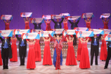

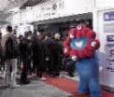
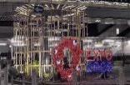
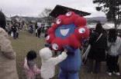
〈これまでの取組実績〉
（１）大阪府・市関係部局の主催行事等での取組み
・府内周遊や文化・スポーツなどの主催イベントにおいて、
PRブースの出展等やミャクミャクを活用した機運醸成を実施
・大阪市24区役所がそれぞれ主体的に万博の機運を盛り上げる
べく、地域特性を活かした「24区万博」を実施
（２）府内市町村が主催する行事等との連携
・令和５年度交付実績：２１市町２３事業 ９，８１５千円
（３）その他
・PRツールの活用（のべ４９８件）
チラシ・ポスター提供 ：１６２件［大阪府２６件、大阪市１１１件、府内市町村２５件］
PRグッズの提供 ：２０８件［大阪府６４件、大阪市１０６件、府内市町村３８件］
ブース出展ツールの貸与 ：１２８件［大阪府３９件、大阪市 ６８件、府内市町村２１件］
※イベントの実施状況調査を定期的に実施
・地域連携イベント部会の開催（計９回）
令和４年度 ３回開催［部会長・副部会長の選出、検討課題・スケジュールの共有など］
令和５年度 ６回開催［補助金事業の報告、機運醸成イベントの共有など］
大阪国際文化芸術プロジェクト 御堂筋ランウェイ 大阪マラソンEXPO
イルミネーションイベント 音楽イベント 地域の交流イベント

Slide 47
交通対策部会
〈構成〉
部会長：大阪府都市整備部長 副部会長：大阪市計画調整局長
大 阪 府 | 大 阪 市
都市整備部、スマートシティ戦略部、府警本部 | 計画調整局、都市交通局、建設局
万博推進局、大阪都市計画局、大阪港湾局
【万博期間中の取組み（現時点）】
（１）交通の円滑化にかかる取組みを推進
▶府市等が実施する規制を伴う道路工事にかかる調整や占用事業者が実施する工事抑制への協力呼びかけ
・シャトルバスの運行ルートや来場者等の主要アクセスルートとなる阪神高速道路を補完する路線などで、TDMを強く呼びかける期間（10月～
閉幕まで）、呼びかける期間（6月及び8月中旬から9月末）に、道路管理者による交通規制を伴う⼯事については、夜間⼯事への振替等
を⾏うとともに、占⽤事業者に対しても協⼒を呼びかけ、工事抑制を実施
開催期間中の工事抑制を実施
▶交通要所でのモニタリングの実施
・万博会場周辺及び会場へのアクセスルート上等の交通要所での交通監視用カメラ（ITV）等を活用、リアルタイムな交通状況を把握し、
開催期間中の交通モニタリングを実施
（２）一般交通へのTDMの働きかけ実施
▶管理施設を活用した一般交通へのTDMの働きかけを実施
・管理施設でのサイネージ等を活用した啓発PRや開催期間中を通じて管理道路での歩道橋横断幕等を活用したTDMへの協力呼びかけ、
TDM実施強度に応じて道路情報板による混雑情報等の情報発信を実施
※TDM：交通システムの利用効率を最大化する目的で移動者側に行動変更を促す諸施策

Slide 48
【2024年度の取組み】 R6年度当初予算：7,195百万円
※(１)(２)は部会参画各部局の取組みのR6当初予算額を合算
項目
１Ｑ
２Ｑ
３Ｑ
４Ｑ
交通インフラの整備
(１) 交通の円滑化、 環境創出の取り組み ※主な取り組み内容のみ記載 R6当初:7,003百万円
(２) 一般交通へのTDM働きかけ R6当初: 192百万円
(3) 一般交通への働きかけ R6当初: 百万円
●係留施設整備（12月末完了予定）
●観光外周道路整備（12月末完了予定）
●(仮称)夢洲南高架橋（12月末完了予定）
●夢洲域内幹線道路拡幅（12月末完了予定）
●大阪メトロ中央線延伸(鉄道南ルート)
【令和7年1月末開業予定】
■万博来場者のアクセスルート等の整備
舗装、路面標示補修、自転車歩行者専用道への舗装等、工事の実施
⓬
工事完了（年内目標）
■広域的な自転車通行環境整備
➌
自転車通行空間の整備、統一的な案内サイン等の設置
工事の完了
➓
広報を開始
広報の実施
■府市等が実施する規制を伴う道路工事にかかる調整や占用事業者が実施する工事抑制への協力呼びかけ
❽
占用事業者への
働きかけの開始（予定）
関係者との調整
府市等の道路工事：実施に向けて関係機関との調整
占用者工事：協議会などの場を活用した協力働きかけ
■交通要所での交通モニタリングの実施準備、対応案の検討
➌
交通監視用カメラの設置工事、システム構築 など
工事・システム構築の完了
■管理施設でのポスター掲示、チラシ配布、サイネージを活用した啓発PR
⓫
働きかけ内容調整・関係機関との調整（～11月）
実施箇所
内容を決定
働きかけの実施
(12月～開催期間中）
⓫
■管理道路（歩道橋）での横断幕等を活用した呼びかけ協力、道路情報板を通じた情報発信
所管施設の活用等による
働きかけへの協力
(12月～開催期間中)
働きかけ内容調整・関係機関との調整（～11月）
実施箇所
内容を決定

Slide 49
〈これまでの取組実績〉
（1）交通インフラに関する情報の共有
・道路や鉄道、交通結節点など、交通インフラ整備にかかる情報共有を実施
（2）交通の円滑化、環境創出にかかる取組み
・交通円滑化・環境創出にかかる、府市等の取組みを具体化
・シャトルバス等が走行する万博会場へのアクセスルートの車両走行環境整備を実施 (継続中）
・万博期間中の工事抑制について、大阪府、大阪市を含む４道路管理者で方向性案（対象路線、時期、取組内容等）を確認
（３）一般交通へのTDM働きかけ
・一般交通へのTDMの働きかけにかかる府市等の取組みを具体化し、関係機関との事前調整を実施

Slide 50
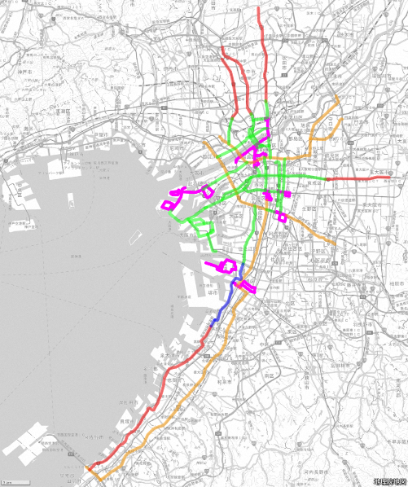
〈参考① 具体的な取組み：府市等が実施する規制を伴う道路工事にかかる調整や占用事業者が実施する工事抑制への協力呼びかけ〉
〈工事抑制の協力を呼びかける予定箇所〉
※一部調整中路線を含む
具体的な内容 ⇒ 大阪府、大阪市、堺市、国（近畿地整）の４道路管理者で方向性を統一
①対象期間
TDMを強く呼びかける期間（10月～閉幕まで）、呼びかける期間（6月及び8月中旬から9月末）
②対象路線・対象エリアの考え方（※具体的な対象路線は右図面参照）
●大阪市域内
・主要アクセスルートとなる阪神高速道路を補完するルート
・シャトルバス発着場などの主要集客エリア
●大阪市域外
上記市内路線に接続する路線 （R423、R176、大阪池田線、大阪臨海線、R308）
③対象とする工事
下記のうち、交通規制を伴う工事
ⅰ）道路管理者が実施する道路工事
ⅱ）占用事業者が実施する工事
※緊急対応工事、路面清掃等の維持系工事は対象外
工事の夜間振替等（交通量に応じた影響の少ない時間帯への振替え）
※万博開催期間中の交通状況によっては、臨機応変に対応方針の見直しを実施
・会場周辺及び会場のアクセスルート上等の交通要所での交通監視用カメラの設置など、
期間中の交通モニタリングの実施準備、対応案を検討
〈凡例〉
博覧会協会要請
（シャトルバス等走行ルート）
大阪府計画
大阪市計画
堺市計画
国計画

Slide 51
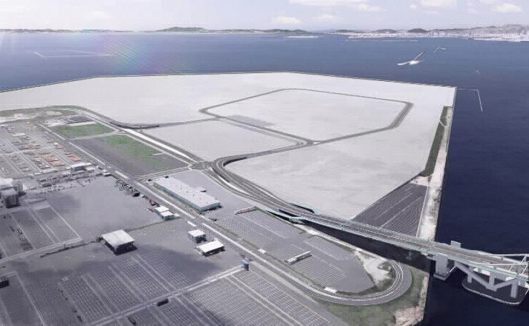
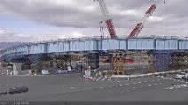
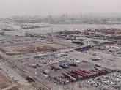
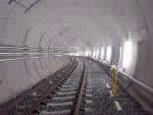
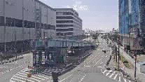
〈参考②：夢洲関連工事の進捗状況〉
夢 洲
夢洲内の基盤整備、ライフライン整備
水上交通ネットワークの整備（係留施設の整備）【令和6年12月末完了予定】 上水道整備、下水道整備 【上水道：令和7年3月末 下水道：令和6年12月末 完了予定】 夢洲域内観光外周道路整備 【令和6年12月末完了予定】 夢洲域内高架道路整備 【北高架橋：令和6年9月末 南高架橋：令和6年12月末 完了予定】
← 咲洲方面
鉄道（南ルート）
日本国際博覧会会場
開業予定：令和7年1月末
夢洲駅
既存道路の改良
此花大橋拡幅（4車線→6車線）【令和４年10月完了】 夢舞大橋拡幅（4車線→6車線）【令和４年8月完了】 夢洲域内幹線道路拡幅（4車線→6車線）【令和6年12月末完了予定】 舞洲幹線道路（高架橋整備等）【令和6年12月末完了予定】
（仮称）夢洲南高架橋
完了予定：令和6年12月末
観光外周道路
(仮称)夢洲北高架橋
完了予定：令和6年12月末
幹線道路拡幅
完了予定：令和6年9月末
完了予定：令和6年12月末
係留施設
鉄道の延伸
大阪メトロ中央線延伸（鉄道南ルート）【令和7年1月末開業予定】
物流車両対策
阪神港におけるコンテナ物流の効率化（AIターミナル） 夢洲物流車両の交通円滑化に向けた対策（コンテナ車待機場の整備等）
完了予定：令和6年12月末
舞洲方面 →
駅舎部（地下１階）
線路（シールド）部
駅舎部（地下2階）
(仮称)夢洲北高架橋主桁架設完了
（令和5年11月）
(仮称)夢洲北高架橋上部工架設完了
（令和６年３月）
鉄道南ルート施工状況（令和６年１月）
(仮称)舞洲東高架橋主桁架設中（令和６年３月）

Slide 52
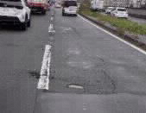
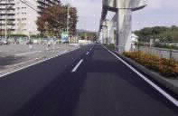
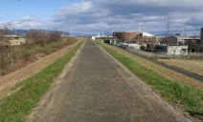
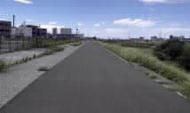
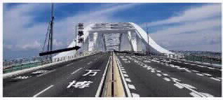
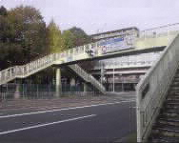
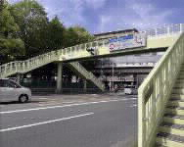
〈参考③ 具体的な取組み：万博来場者の安全・円滑な移動にかかるアクセスルートの整備〉
■万博来場者が、安全・円滑に会場までアクセスできるよう、来場者ルート（阪神高速道路）を補完するルートやシャトルバス発着場など主要集客エリアにおいて、
舗装補修や路面標示補修等の環境整備を実施
具体的な内容
①対象路線
・博覧会協会が想定する来場者ルート（阪神高速道路）を補完するルート
・シャトルバス発着場など主要集客エリア（大阪市内）
②取組み内容
・舗装補修、路面標示補修、道路美化（構造物補修、街路樹剪定、補植、除草） など
【①舗装補修イメージ】
【②自転車歩行者専用道舗装補修イメージ】
【③路面標示補修イメージ】
【④道路美化（塗装塗替え）イメージ】

Slide 53
ユニバーサルデザイン部会
〈構成〉
部会長：大阪府福祉部長 副部会長：大阪市福祉局長
大 阪 府 | 大 阪 市
府民文化部、福祉部、都市整備部 | 区役所、都市交通局、計画調整局、福祉局、建設局
【万博期間中の取組み（現時点）】
※部会に参画する各部局の取組みのうち主なものを抜粋
（１）誰もが快適に利用できる宿泊施設や観光・集客施設、飲食店の拡大
▶ 観光施設における心のバリアフリー認定施設の周知等による来阪旅行者の利便性向上や安全確保
・誰もが快適に利用できるよう、「観光施設における心のバリアフリー認定施設」の拡大・周知
・ユニバーサルデザインに準拠した観光案内表示板の整備（大阪市全域）、音声翻訳機の導入などの多言語対応、
宿泊施設等のユニバーサル化、災害・避難誘導情報の多言語・視覚化対応、などによる来阪旅行者の利便性向上や安全確保
（２）情報アクセシビリティの確保をはじめとした事業者や府民理解の促進
▶来阪外国人の方に向けたヘルプマークの周知・配布及び障がい理解を促進するための周知・啓発
・障がい等を理由に援助や配慮を要する来阪外国人が適切に援助などを受けられるよう、宿泊施設等を通じたヘルプマークの周知・配布
・「あいサポート運動」や障がい者差別解消に向けた周知・啓発
（３）誰もが円滑に移動できるよう交通機関や道路等における環境整備の推進
▶小さな子ども連れの方が移動・外出しやすい社会づくり及び交通機関等のバリアフリー化による安全・安心な移動環境の確保
・ベビーカーや乳幼児連れの方が、公共交通機関を安心・快適に利用できるよう機運醸成を図り、移動・外出しやすい社会の実現
・鉄道駅舎や駅周辺の主要な生活関連施設に至る道路等の重点的かつ一体的なバリアフリー化の推進
・視覚障がい者用付加装置が整備された信号機によって、視覚障がい者、高齢者等の安全・安心な移動環境を確保

Slide 54
【2024年度の取組み】 R6年度当初予算：1,731百万円
※予算額は各部局の全ての取組みを合算（一部のものも全額計上）
項目
１Ｑ
２Ｑ
３Ｑ
４Ｑ
❼
（１）‐心のバリアフリー 認定推進事業【府】 R6当初:1.4百万円
(１)‐市町村等観光振興 支援事業【府】 R6当初:８０.5百万円 の一部
（１）‐宿泊施設おもてなし 環境整備促進事業【府】 R6当初:34百万円 の一部
(1)‐観光案内表示板機能 強化事業【市】 R6当初: - 万円
（２）‐障がい理解啓発 【府】 R6当初:5.7百万円
（２）‐ユニバーサル社会の 実現に向けた取組み （「あいサポート運動」等） 【市】 R6当初:14百万円
第１回セミナー
➓
第２回セミナー
認定施設70以上
（到達目標）
事業内容検討、
関係機関との調整
契約締結
セミナー参加者等へのフォロー/アーカイブ作成・配信
➍
随時交付決定・補助金交付（予算上限に達するまで）
➌
募集開始
万博に向けた整備
❼
募集開始
随時交付決定・補助金交付（予算上限に達するまで）
➌
万博に向けた整備
観光案内表示板整備
主要な観光施設への
整備完了
➌
⓫
共に生きる障がい者展
の実施
啓発冊子配布、府民へのヘルプマークの周知啓発、大阪ふれあいキャンペーンの実施など
来阪外国人向けヘルプマークの周知作成・宿泊施設等への配付
来阪外国人向けヘルプマーク
の施設への配布完了
事業内容検討、関係機関との調整
➌
「あいサポート運動」や障がい者差別解消に向けた周知・啓発の継続実施
あいサポート運動等の認知度の向上
➌

Slide 55
【2024年度の取組み】 R6年度当初予算：1,731百万円
※予算額は各部局の全ての取組みを合算（一部のものも全額計上）
項目
１Ｑ
２Ｑ
３Ｑ
４Ｑ
(3)-ベビーカー（子ど も・子育て世帯）外出 応援事業【府】 R6当初:25.9百万円
(3)-信号機への視覚 障がい者用付加装置 の整備【府】 R6当初:１１９百万円
(3)-交通機関等のバリ アフリー化の推進 【府・市】 R6当初:976百万円
❺
事業者の
選定
広報啓発
万博に向けた
機運醸成
➌
（2024年度事業）
（2025年度事業）
設計
工事
❺
精査
➌
要望とりまとめ
設計
設計完了
(2025年度設置分)
大阪市交通バリアフリー基本構想の変更（梅田地区、難波地区、京橋地区、コスモスクエア地区、我孫子町地区）
大阪市交通バリアフリーマップの充実（乗り換え案内のテキスト版・音声版の作成等）
➍
～交付決定・事業着手
ユニバーサルデザインタクシーの普及促進（随時交付決定・補助金交付）
鉄道駅のバリアフリー化促進（可動式ホーム柵、エレベーター設置への補助等）
万博に向けた整備
➌
〈これまでの取組実績〉
令和４年７月27日 第１回ユニバーサルデザイン部会を開催（部会長・副部会長を決定し、めざすべき姿と今後の進め方を検討）
令和４年10月 ユニバーサルデザインに関する府民意識調査を実施（ユニバーサルデザインの推進に係る府民ニーズや課題を整理）
令和５年３月３日 第２回ユニバーサルデザイン部会を開催(中間とりまとめ（各部局の現在の取組み及び今後の方向性）を決定)
令和６年３月21日 第３回ユニバーサルデザイン部会を開催(主な事業及び新規事業のロードマップを整理)

Slide 56
参加促進部会
部会長：大阪府市万博推進局長
〈構成〉
大 阪 府 | 大 阪 市
政策企画部、総務部、府民文化部、福祉部、教育庁 | 区役所、経済戦略局、福祉局、こども青少年局、教育委員会事務局
万博推進局
【万博期間中の取組み（現時点）】
（１）ボランティア活動を通じた万博への参加
▶約２万人の大阪・関西万博ボランティアが、万博会場や大阪のまちなかで、国内外からの来場者をおもてなし
・万博会場においては、入場ゲートやエントランス広場等における来場者の歓迎や案内、美化活動のサポート、案内所や休憩所等での運営を補助。大阪ヘルスケアパビリオンにおいては、来館者への案内や観覧サポートなどを実施
・大阪のまちなかにおいては、関西国際空港や大阪国際空港に加え、新大阪駅や大阪駅、なんば駅など府内の主要駅で、交通案内や万博・観光情報の案内等を実施
・大阪市内の交流スペースでは、参加者同士が活動内容に関する意見交換等を行い、参加者のアイデアや自発的な取組みを活かした活動を展開
（２）大阪の子どもたちを万博に招待
▶大阪の子どもたち約102万人が、府や市町村から配付された入場チケットにより、万博会場で未来社会を体験
・ ≪大阪府≫府内の小・中・高校生等（約88万人）を、学校教育活動の一環として、万博会場へ招待。あわせて府内在住の4･5歳児や府外の学校への通学者等（約14万人）についても、万博会場へ招待
・ ≪大阪市≫大阪市内在住の子どもたち（4～17歳）については、府の取組みに加えて、夏休み期間中に何度でも入場できる夏パスを配付
・≪その他市町村≫各々の判断で、府の取組みにあわせた子ども等の招待を実施

Slide 57
（３）大阪の魅力発信に向けたオール大阪による催事参加
▶万博会場内で、府内43市町村・大阪市域24区が一体となって、地域の魅力を発信する「（仮称）大阪ウィーク」を開催
・2025年「春」5月8日(木)～18日(日)、「夏」7月24日(木)～8月3日(日)､「秋」9月5日(金)～17日(水)の3期にわたり、“祭”をキーワードに様々な催事を展開
・EXPOメッセでは、3期を通して、大阪の観光や産業、食文化などを来場者に体験してもらう「大阪43市町村の祭典」を開催
・EXPOアリーナでは、春には大阪各地のだんじり・やぐら・太鼓台などが大集合、夏には来場者も参加のもと盆踊りで世界記録に挑戦、秋には大阪ゆかりの音楽フェスティバルを開催。その他の催事場においても、府市の各部局や各区、府内市町村が地域の特色を生かしたイベントを実施
（４）障がい者や高齢者などの催事参加
▶「（仮称）大阪ウィーク」で、障がい者や高齢者などが参画する舞台芸術や現代アート展等を開催
・「(仮称)大阪ウィーク」の期間中に、万博会場内のEXPOホールやギャラリーWESTなどにおいて、障がいのある人やない人、プロやアマチュアのダンサーなど、多様な方々によるダンス作品の発表や、障がいのあるアーティストの作品による現代アートの展示会を開催
・加えて、府内の障がい者や高齢者関連団体等の取組みを発信する催事を開催
（５）万博を契機とした国際交流
▶万博参加国と府市各部局や各区・市町村が様々な国際交流を展開
・海外参加国の万博関係者を地元の学校等に招待。講演会や授業等の実施に加え、学生等が相手国パビリオンを訪問する交流事業等を実施
※R６交流相手国：≪大阪府≫フランス､米国､オーストラリア､アラブ首長国連邦､ベトナム､イタリア､中国､インドネシア ≪大阪市≫オーストラリア､中国､
ブラジル､ドイツ､韓国 ≪その他市町村≫フランス､米国､スイス､中国､ウガンダ､タンザニア､オーストラリア､韓国､セネガル､エチオピア 等
（６）修学旅行など全国からの誘客促進
▶全国から多数の修学旅行生等が来阪し、大阪府内各地を周遊
・修学旅行生等に対する宿泊税の課税免除や、大阪における体験型教育プログラムの取組み等を通じて、修学旅行生等が府内各地を周遊。

Slide 58
【2024年度の取組み】 R6年度当初予算：1,565百万円
※(1)(3)は万博推進局予算、(2)(4)(5)(6)は各部局予算(万博推進局以外)
項目
１Ｑ
２Ｑ
３Ｑ
４Ｑ
ボランティア活動を 通じた万博への参加 R6当初:７２６百万円
(2) 大阪の子どもたちの 万博会場への招待 R6当初:４１５百万円
(3) 大阪の魅力発信に向 けたオール大阪による 催事参加 R6当初:２９８百万円
(4) 障がい者や高齢者 などの催事参加 R6当初:56百万円
(5) 万博を契機とした 国際交流 R6当初:２７百万円
(6) 修学旅行など全国 からの誘客促進 R6当初:43百万円
❽
基本研修・リーダーシップ研修(9月～)
配置別研修(1月～)
募集の広報
(～4月末)
応募者の活動希望内容等を
整理した上で面談(5～８月)
参加者
(1次募集分)決定
2次募集(予定)
学校毎の来場人数等
を調査(～５月末)
学校の意向等を踏まえ来場人数･
日時等を博覧会協会と調整
➓
協会に
仮予約
各学校の見学ルートなどの詳細を
博覧会協会等と調整
4･5歳児等向けの入場チケット申請システム
の構築等(4～8月)
➒
申請受付スタート
各家庭等からの入場チケットの申請を受付
府内市町村との連携調整
府民への広報周知、コールセンターの設置運営(7月～)
➒
実施運営等
事業者の選定
(4月)
企画内容の具体化・団体等への出展
依頼・調整。演出方法の調整等
大阪ウィークの概要を決定
広報・プロモーションを開始
各イベント実施に向けた準備・
各種手配など
実施運営等
事業者の選定(4～５月)
障がい者等が参画する舞台芸術等の稽古、現代アート展の展示作品の収集、府外プレ展示など
テーマ、企画検討、
団体等にヒアリング
❾
催事
概要を決定
団体等との準備・調整など（稽古の実施等）
団体・出演者調整
府内市町村や府市部局・区に対し、国のモデル事業として先行実施した事例等を周知し横展開
❹
国の採択(随時)
府市等が国に申請し採択された取組について、国際交流イベント等(会期前交流)を実施
旅行事業者や学校関係者等に対し、修学旅行生等の誘客につながる情報等を提供
➌
修学旅行生等誘客の追加施策等を検討
修学旅行等の
来阪概ね確定

Slide 59
〈これまでの取組実績〉
(1) ボランティア活動を通じた万博への参加
・ ボランティア団体や大学等との活動内容等に関する意見交換や、活動場所確保に向けた交通事業者等との調整を実施
・ 2024年1月～ボランティアセンターを開設し、博覧会協会とともにボランティア募集を開始（2024年1月26日～4月30日）
(2) 大阪の子どもたちの万博会場への招待
・ 博覧会協会による入場券制度の決定後に、府が子ども招待事業の全体概要を発表。 その後、府内の小中高校生等を学校単位で
1回招待するための補正予算や、府内在住の4･5歳児等へ入場チケットを1枚配付するための予算を確保
・ 府内市町村と意見交換を重ねつつ、市町村の取組みにも活用できるよう、府の事業スキームを制度設計。
・ 大阪市では、 市内在住の子どもたちへ夏パスを配付するための予算を確保
(3) 大阪の魅力発信に向けたオール大阪による催事参加
・ 府内市町村や府市部局、区に対し、自治体催事への参加意向調査やヒアリング、説明会等を実施
・ 府内全市町村が参画する市町村催事参加委員会等を通じて、催事の企画内容の検討を行い、博覧会協会へ企画書を提出
・ 2024年2月、「(仮称)大阪ウィーク」の催事場所や日程について、博覧会協会から内定
(4) 障がい者や高齢者などの催事参加
・ 舞台芸術の出演者募集や、台本作成、稽古を開始。現代アート展の実施運営事業者の公募を実施
・ 一般参加催事の募集について、障がい者・高齢者関連団体等への周知・参加の呼びかけ等を実施
(5) 万博を契機とした国際交流
・ 国のモデル事業の公募にあたり、府内市町村等へ周知。府内から５市が選定され事業実施。先行事例として市町村等に紹介
・ 2024年度以降本格実施しており、万博参加国との交流計画書を提出した大阪府・大阪市、その他府内８市が4月に第1次分として選定
(6) 修学旅行など全国からの誘客促進
・ 修学旅行生等の誘客施策（修学旅行生の宿泊税の課税免除や体験型教育プログラムなど）をパッケージ化し、各施策を推進

Slide 60
環境部会
〈構成〉
部会長：大阪府環境農林水産部長 副部会長：大阪市環境局長
大 阪 府 | 大 阪 市
環境農林水産部、商工労働部、政策企画部 | 環境局、経済戦略局、政策企画室
【万博期間中の取組み（現時点）】
（１）カーボンニュートラル
▶カーボンニュートラルに資する技術等を会場内外で披露するとともに、CO2排出量の見える化により脱炭素行動を拡大
カーボンニュートラルに資する技術の試作開発や実証等の取組みのほか、H2Osakaビジョン推進会議参画事業者による水素製造・発電等の実証実験の実施やブルーカーボン生態系を再生・創出(大阪湾ブルーカーボン生態系アライアンス（МOBA）を令和６年１月24日付けで設置）。
カーボンニュートラルに資する技術の試作開発や実証等の取組みや、全固体Liイオン電池の要素技術の研究開発、大阪広域環境施設組合舞洲工場でのメタネーション実証等を万博会場内外で披露。
脱炭素経営宣言登録制度（6,626件_2024.3月末現在）や府民の脱炭素行動によるCO₂削減量の見える化事業（「脱炭素エキデン365」※プロジェクトを発足）、修学旅行等を対象としたCO₂排出量の少ない「脱炭素化ツアー」などを実施。事業者・府民の行動変容を促進。
※「脱炭素エキデン３６５」
企業の従業員、府民一人ひとりの行動変容による
CO₂排出抑制に取組むプロジェクト

Slide 61
（２）ゼロエミッションモビリティ
▶万博会場へのアクセス等でEV・FCバスを活用
府域のバス事業者等においてEV・FCバスを導入し（約100台）、府域の公共交通機関のゼロエミッション化を促進。
（３）大阪ブルー･オーシャン･ビジョン
▶オール大阪で府域の清掃活動の活性化を図るなど、海洋プラスチックごみ対策を促進
「おおさかプラスチック対策推進プラットフォーム」モデル事業として、人工芝片等の流出抑制に向けた取組みやマイボトルスポットの普及を促進。
新たなペットボトル回収・リサイクルシステムの推進（大阪市内155地域_2024.4月現在）など、プラスチックごみゼロに向けた対策を実施。
バイオプラスチック製品のビジネス化プロジェクトの組成支援や、製品開発の取組みを実施。
街・川・海にごみのないきれいな大阪を実現するため、「OSAKAごみゼロプロジェクト」を立ち上げ、企業・市町村等と連携して大規模キャンペーンを実施するなど、オール大阪で府域の清掃活動の活性化等を図る。
マイボトル・マイ容器利用店舗等の拡充を図るとともに、バイオプラスチック製品のビジネス化プロジェクトの組成・開発の支援、新たなペットボトル回収・リサイクルシステムを推進することなどによりプラスチックごみ削減対策を促進。

Slide 62
【2024年度の取組み】 R6年度当初予算：1,982百万円
項目
１Ｑ
２Ｑ
３Ｑ
４Ｑ
カーボンニュートラル ①800百万円 ②③ ー ④44百万円 ⑤25百万円 ⑥５６百万円 （11百万円＋45百万円） ⑦４３百万円
(2)ゼロエミッション モビリティ ⑧９７１百万円
(3)大阪ブルー・ オーシャン・ビジョン ⑨ ー ⑩４０百万円 ⑪３百万円
〇最先端技術の開発・実用化
①水素関連技術等、カーボンニュートラルに資する技術の試作開発や実証等の取組みに対する補助
❻
技術開発・実証事業者の選定
万博期間中の展示予定等プレス発表
②全固体Liイオン電池の要素技術の研究開発
③大阪広域環境施設組合舞洲工場でのメタネーション実証 万博会場への移設
❼
④ブルーカーボン生態系創出に係る事業者募集 順次交付決定・事業着手 創出・モニタリング
❹
募集開始
〇事業者や府民の行動変容
❸
⑤クレジットの創出：CO₂削減効果のモニタリング 集約 クレジット化
クレジット認証
⑥カーボンフットプリントを活用したCO₂排出量の見える化・ CO₂削減量を可視化するアプリの利用を促す呼びかけ（年４回）
❾
⑦脱炭素化ツアーのPRの実施
（小・中・高へPR・EXPOグリーンチャレンジアプリの利用推進）
ツーリズムEXPOジャパン2024でPR
❹
募集開始
❸
⑧EV・FCバス導入事業者の募集 順次交付決定・事業着手（R5まで:57台→目標:約100台）
導入完了
⑨ごみゼロプロジェクトの実施 ❺～❻キックオフイベント
❺
⑩バイオプラスチック製品のビジネス化プロジェクトの組成・開発の支援
マッチング支援
委託事業者選定
❻
製品開発事業者決定
⓬
万博での出展企画検討
⑪「新たなペットボトル回収・リサイクルシステム」の推進

Slide 63
〈これまでの取組実績〉
(1) カーボンニュートラル
・カーボンニュートラルに資する技術の試作開発や実証等の取組みに対する補助実施（13件）
・大阪湾ブルーカーボン生態系アライアンス（МOBA）を令和６年１月24日付けで設置
・「脱炭素エキデン365」 ※プロジェクトを発足（府はオフィシャルパートナーとしてともに推進）
・修学旅行等を対象としたCO₂排出量の少ない「脱炭素化ツアー」を企画・開発、学校へのプロモーションを実施、事業者HPにて募集開始
(2) ゼロエミッションモビリティ
・EV・FCバスを導入するバス事業者への補助実施（EVバス57台/約100台導入済み）
(3) 大阪ブルー・オーシャン・ビジョン
・おおさかプラスチック対策推進プラットフォームモデル事業の発信・府域展開（人工芝片等の流出抑制に関するガイドラインを各市町村に周知）
・「新たなペットボトル回収・リサイクルシステム」の推進（大阪市内155地域_2024年４月現在）
※「脱炭素エキデン３６５」
企業の従業員、府民一人ひとりの行動変容による
CO₂排出抑制に取組むプロジェクト
〈これまでの検討状況〉
令和４年９月20日 第１回環境部会を開催（部会長・副部会長を決定、今後の取組みの方向性を確認）
令和４年10月～ 博覧会協会のワーキングや、RITEのコンソーシアムに参加（計25回）
万博におけるカーボンニュートラルの実現等に向けた取組みについて情報収集・意見交換
令和５年３月16日 第２回環境部会を開催 （万博に向けた府市の具体的取組・要望について情報共有・意見交換）
令和５年９月14日 第３回環境部会を開催 （令和５年度の具体的取組及び令和６年度事業の情報共有・意見交換）

Slide 64
スーパーシティの推進に関する取組み（スーパーシティ部会）
スーパーシティ部会としては、スーパーシティの推進に関して、以下の通り検討を進めている。
大 阪 府 | 大 阪 市
スマートシティ戦略部 | デジタル統括室、経済戦略局
【万博期間中の取組み（現時点）】
（１）ヘルスケア
▶「大阪ヘルスケアパビリオン」において、ヘルスケアデータに基づく未来の医療・健康サービスを提供
・PHRポッドで取得する健康に関するパーソナルデータに基づき、一人ひとりにパーソナライズされた栄養や身体、ココロに関するミライの
ヘルスケア体験を提供
・医療をはじめ、住まいや公共空間など、様々な観点から「ミライの都市生活」を体感できる展示を展開
（２）モビリティ
▶万博までのアクセスや会場内において自動運転、空飛ぶクルマやMaaS等ストレスフリーな移動サービスを提供
・万博会場へのアクセスや会場内移動の一部においてバスの自動運転（レベル４相当）を実施
・会場外ポートから万博会場を結ぶ、空のアクセスとしての空飛ぶクルマの社会実装
・万博関連情報の連携による関西MaaSの機能拡充

Slide 65
【2024年度の取組み】 R6年度当初予算：大阪府市１１百万円
項目
１Ｑ
２Ｑ
３Ｑ
４Ｑ
■夢洲コンストラクション （１）・主な先端的サービス ・ORDENを活用した データ連携
■万博 （２）大阪ヘルスケアパビリオン
（３）自動運転
（４）空飛ぶクルマ ※産業振興部会資料を再掲
（５）MaaS
＜規制改革＞ R6当初:１１百万円
サービスの内容検討・実証
データ連携の検討
データ連携の実施・実証
展示設計・製作
設置
サービスの内容検討・実証
会場外における離着陸場等の整備を支援
サービスの内容検討・実証
国との協議・区域計画などを通じた規制改革の実現
●区域会議（以降、都度開催される特区WGや区域会議へ参加）

Slide 66
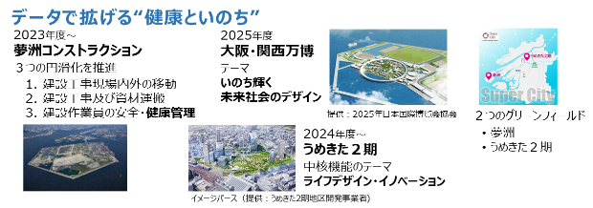
〈これまでの取組実績〉
○令和４年４月12日 大阪市域がスーパーシティ型国家戦略特別区域に指定
○令和４年６月14日 第１回スーパーシティ協議会を開催
全体計画の策定や推進にあたり、府市、経済界及び博覧会協会等で構成される大阪スーパーシティ協議会で意見交換を実施
・第２回（書面） 令和４年９月５日～９月９日 ・第３回 令和４年12月27日
・第４回（書面） 令和６年３月22日～３月28日
○令和４年12月27日 「大阪スーパーシティ全体計画」を策定
大阪のスーパーシティがめざす姿、指定区域で実施をめざす先端的サービス及び規制改革の内容などを取りまとめ
○令和５年10月20日 大阪府・大阪市スーパーシティ型国家戦略特別区域 区域計画が内閣総理大臣により認定
・大阪・関西万博に関する仮設建築物の建築
万博会場へのシャトルバスターミナルの仮設待合所について、仮設建築物の建築の特例を適用
・大阪広域データ連携基盤（ORDEN） など
参考：大阪のスーパーシティ構想の概観
グラングリーン大阪開発事業者）

Slide 67
賓客歓迎部会
〈構成〉
部会長：万博推進局長
大 阪 府 | 大 阪 市
政策企画部、府民文化部、商工労働部、都市整備部 | 政策企画室、経済戦略局、建設局
大阪港湾局、大阪府市万博推進局
【万博期間中の取組み（現時点）】
（1）国内外からの賓客に対する適切な接遇の実施
▶皇室や総理大臣等の国内賓客、参加国・国際機関からの海外賓客を丁寧におもてなし
・大阪・関西万博では、愛知博の約1.3倍の約160か国・９国際機関が参加（現在の１日当たりの想定接遇件数約4件）
・知事、市長、副知事、副市長の対応が基本
（参考）愛知博における賓客接遇実績
・愛知博では120か国・４国際機関が参加。愛知県はナショナルデー・スペシャルデー（以下「ND等」という）の機会を中心に約500件、
約5,600人に対し賓客接遇を実施。６か月の開催期間中104日接遇対応
 | 種別 | ３月 | ４月 | ５月 | ６月 | ７月 | ８月 | ９月 | 小計 | 合計
件数 | 国内 | 7件 | 24件 | 34件 | 31件 | 45件 | 42件 | 35件 | 218件 | 489件
 | 海外 | 12件 | 47件 | 33件 | 40件 | 40件 | 40件 | 59件 | 271件
人数 | 国内 | 53人 | 192人 | 266人 | 234人 | 354人 | 269人 | 342人 | 1,710人 | 5,589人
 | 海外 | 137人 | 735人 | 381人 | 733人 | 419人 | 472人 | 1,002人 | 3,879人

Slide 68
（参考）接遇イメージ
標準スケジュール |  | 参加国の動き | 地元自治体の動き
ND前日 |  | 参加国開催地到着 | 地元自治体代表者が空港又は出迎え
ND 当日 | ９：30 | 参加国迎賓館到着
 | 10：00 | 公式式典 | 地元自治体代表者が出席
 | 11：10 | 会場視察
 | 12：15 | 午餐会
 | 13：20 | 記者会見
 | 夕刻 | 参加国による答礼レセプション | 地元自治体代表者が出席
賓 客
国内賓客
海外賓客
・皇室関係
・内閣総理大臣、各省庁大臣
・衆参両院議長、副議長
・各省庁副大臣、政務官
・国会議員
・各都道府県知事
・各政令市市長
・各都道府県議会議長
・各政令市議会議長
・上記に準ずる者
・国王、王族、大統領、首相、
副大統領、その他三権の長
・副首相、閣僚、国際機関の長
・副大臣、政務次官、国会議員、最高裁判事、国際機関の幹部、知事、駐日特命全権大使
・県（州）議会議長、議員、
市長、中央省庁幹部、駐日臨時
代理大使、総領事
・上記に準ずる者

Slide 69
（2）賓客来訪に伴う物流車両滞留対策の実施
▶皇室・国内外の賓客の来場に伴う交通規制実施を想定して、コンテナターミナルに来場するコンテナ車両の円滑な交通を確保
・大阪・関西万博会期中は皇室や賓客の来場のために会場周辺の交通規制が実施されることが想定される。
・コンテナターミナルに来場するコンテナ車両の円滑な交通を確保し、接遇に支障をきたさないようにするための取組について、港湾関係者と調整を図る。
【2024年度の取組み】 R6年度当初予算：１億21百万円
項目
１Ｑ
２Ｑ
３Ｑ
４Ｑ
国内外から賓客に対する適切な接遇の実施 R6当初:１億６百万円
(2)賓客来訪に伴う物流車両滞留対策の実施 R6当初:１５百万円
検討・協議結果を踏まえ各種マニュアル作成
➓
実施内容・運用ルール等の確定
接遇実施内容、体制の検討協議
➓
通訳等シフト案確定
2025年度分通訳等の確保とシフト案の作成
運用ルール、賓客情報等に基づきシフトの再調整
地元歓迎レセプションのテーマ案及び会場決定
運営・警備計画策定、招待者検討
運営マニュアル等作成、招待状発送等
❶
レセプション規模確定
コンテナ車両の円滑な交通を確保し
接遇に支障をきたさないようにするための取組について港湾関係者と調整

Slide 70
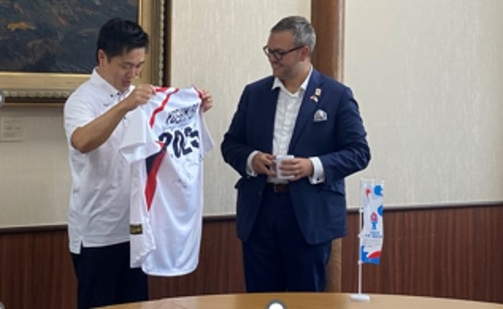

〈これまでの取組実績〉
・賓客として接遇すべき対象の範囲及び接遇内容の整理。
・上記を踏まえた賓客接遇要綱・要領素案の検討。
・接遇実施にあたって必要となる予算確保のためのスケジュール及び考え方を関係部局へ共有。
・2023年度来阪賓客に係る情報共有や環境整備などの対応の実施。
・大阪・関西万博出展準備のために来訪した海外賓客に対して接遇を実施（2023年度万博推進局のみでの対応件数約40件）。
2023年９月20日 チェコ政府代表による知事への表敬訪問
2024年１月15日 ベルギー政府代表及び駐日大使による市長への表敬訪問

Slide 71
今後の万博推進本部について
大阪・関西万博まであと１年。開幕準備の総仕上げに向け、各専門部会が目標を設定して取組を進める
推進本部会議において、適宜、それぞれの進捗状況を共有し、府市一丸となって開幕に向けて万全を期す
（今後の予定）
2024年４月12日
第10回
推進本部会議
2024年夏頃
第1１回
推進本部会議
2024年冬頃
第1２回
推進本部会議
2025年４月13日
大阪・関西万博
開幕

Slide 72
３．大阪府域の経済波及効果

Slide 73
大阪府域の経済波及効果
3月29日 経済産業省から、大阪・関西万博の経済波及効果の再試算結果として総額約2.9兆円の発表
これを受け、大阪府・市として経済産業省と同じインプットデータをベースに試算したところ、
大阪府域での経済波及効果（府外に漏出する経済効果が府域へ戻る分は含まず）は、約1.6兆円と推計された。
大阪府域の経済波及効果(約1.6兆円)は、全国における同効果(約2.9兆円)の 56％に相当
【 行 政 】
試算主体 | 対象地域 | 経済波及効果の 試算概要 | 産業連関表 | 試算の前提条件
経済産業省 | 全国 | 約2.9兆円 | 総務省産業連関表 （2015年） | 建設投資 3,537億円 （会場建設費：2,350億円） 運営・イベント 3,490億円 （運営費：1,160億円） 来場者消費 7,050億円
大阪府・市 | 大阪府域 | 約1.6兆円 | 大阪府産業連関表 （延長表:2018年） | 同 上
【（参考）民間シンクタンク 】
（一財） アジア太平洋研究所 【APIR】 | 全国 | 約2.7兆円 ※基準ケース | APIR 地域間産業連関表 | 万博関連事業費 7,275億円 （会場建設費：2,350億円） （運 営 費：1,160億円） 来場者消費 8,913億円
大阪府・市 | 大阪府域 | 約2.1兆円 | 大阪府産業連関表 （2018年）

Slide 74

大阪・関西万博の経済波及効果試算（大阪府と全国)
資料：経済産業省および大阪府による試算結果
【 分析方法 】
経済波及効果の試算には、「平成30年大阪府産業連関表（延長表）【汎用版】経済波及効果推計ツール（37部門）」を用いた。
試算の前提となる新規需要額は、経済産業省において再試算の前提条件とされたインプット数値を用い、それがすべて新規需要として
大阪府内で発生するとの前提で、府域での経済波及効果を算出した。
試算は、2025年度基準価格で行った。

